Slide 1
새해 福 많이 받으세요~!
GA Magazine
GA Magazine
GA Magazine
January
AIG손해보험 Agency 본부
신상품
“올인원3N5간편건강보험” 출시
간편예외질환 103개 탑재
주력상품
주택화재
담보탑재
내심바라던암보험
꼭필요한상해종합보험
내심바라던암보험
꼭필요한상해종합보험
▣ [주계약] 일반암(소액암제외)진단비 6천만원
▣ 뇌혈관/허혈성진단비 특약 4백만원
▣ 뇌혈관/허혈성진단비(체증형)특약 3백만원(10년 후 6백만원)
▣ 2대질환(뇌혈관/허혈성심장질환)수술비 특약 3백만원
▣ 재진단암진단비 특약 5천만원
▣ 2대질병입원중 특정합병증진단비 특약 3백만원
▣ 6,12,20,21대가전제품 고장수리비용 특약 1백만원
▣ 가족화재벌금 특약 2천만원
▣ 화재손해(주택/실손보상,건물) 특약 2억원
▣ 화재손해(주택/실손보상,가재) 특약 5천만원
▣ 풍수재손해(비특수건물/실손보상,건물) 특약 2억원
▣ 풍수재손해(비특수건물/실손보상,가재) 특약 5천만원
▣ 화재배상책임(500㎡이하) 특약 (대인1억원,대물10억원)
※ 피보험자의 직종, 직무, 과거상병 등 기타사항으로 인하여 보험가입금액이 제한되거나 인수가 불가능할 수 있고 갱신시 보험료가 인상 될 수 있습니다.
AIG | GA Magazine | 판매자 교육용_Agency_2501-001 | 사용기한 : 25.01.01~25.01.31
본 자료는 모집인 교육용 목적으로 제작된 것으로, 고객에게 제시‧교부의 목적 및 온라인 게시용으로 사용할 수 없습니다.

Slide 2
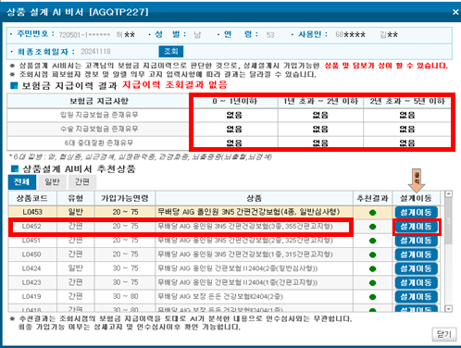
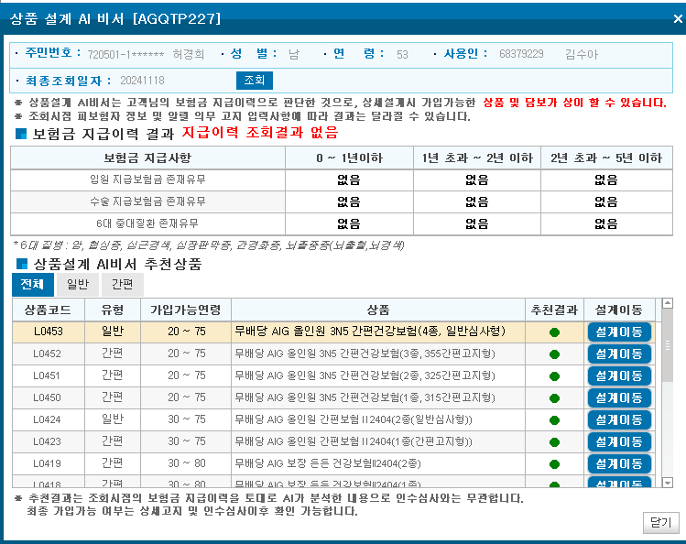
1월 핵심포인트
상품설계 AI비서
간편예외질환 운영 11개 계통의 총 103개 운영 치료종결 1개월 or 3개월 경과시 치료종결 7일 or 10일 이내 입원시
▣ 신정원 지급이력으로 판단
▣ 5년 이내 6대 중대질환 확인
OPEN~!
OPEN~!
11개 계통의 총 103개 간편예외질환 운영
치료종결 1개월 or 3개월 경과시
치료종결 7일 or 10일 이내 입원시
OPEN~!
올인원3N5간편건강보험
1월 2일 OPEN~!
(1종, 315 간편고지형)
(2종, 325 간편고지형)
(3종, 355 간편고지형)
(4종, 일반심사형)
11개 계통의 총 103개 간편예외질환 운영
▣ 설계이동 버튼 클릭시 해당상품으로 이동
▣ 사용인 코드, 고객정보 기존과 동일하게 저장
치료종결 1개월 or 3개월 경과시
치료종결 7일 or 10일 이내 입원시
간편예외질환 운영
11개 계통의 총 103개 운영
치료종결 1개월 or 3개월 경과시
치료종결 7일 or 10일 이내 입원시
315, 325, 355 간편고지에 적용
예외질환 운영 예정~
※ 3N5상품의 경우, 계약전 알릴의무 3가지 문항 중 1개 이상 해당될 경우 가입불가하나, 예외질환에 한해 심의
단, 예외질환外 고위험Risk(중대질환/지급이력다수,유의고객 등)의 경우 인수제한 또는 관련담보 인수 조정될 수 있음
이젠 AIG도 3N5상품을 판다!!
꼭필요한상해종합보험
주택화재담보 탑재~!
상품설계 AI비서
탑재~!
6대/12대/20대/21대가전제품고장수리비용 특약
가족화재벌금 특약
화재손해(주택/실손보상) 특약
붕괴/침강/사태손해(주택/실손보상) 특약
풍수재손해(비특수건물/실손보상,건물) 특약
풍수재손해(특수건물/실손보상) 특약
도난손해(일반가재) 특약
화재배상책임(500㎡이하) 특약
**
****
**
※ 피보험자의 직종, 직무, 과거상병 등 기타사항으로 인하여 보험가입금액이 제한되거나 인수가 불가능할 수 있고 갱신시 보험료가 인상 될 수 있습니다.

Slide 3
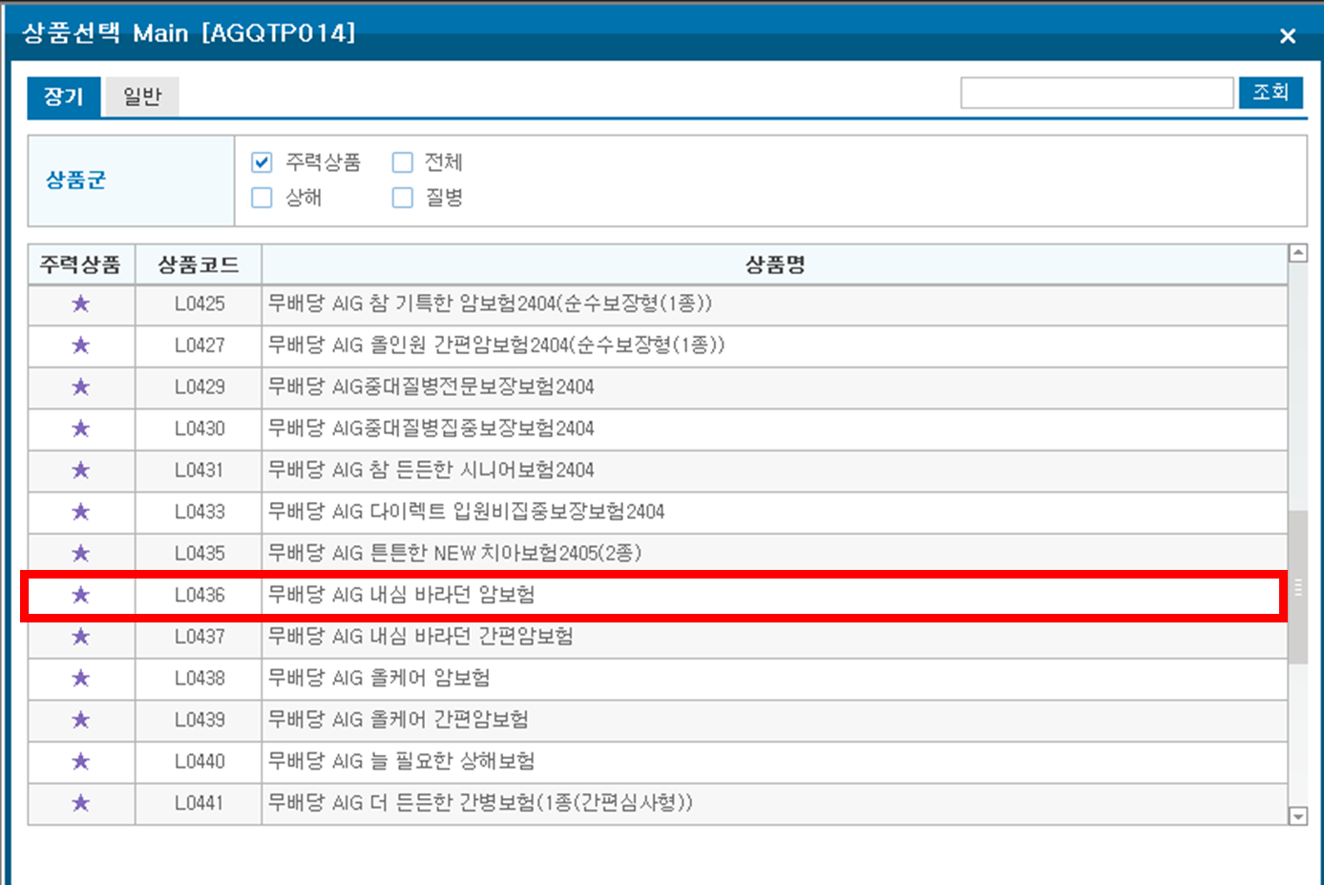
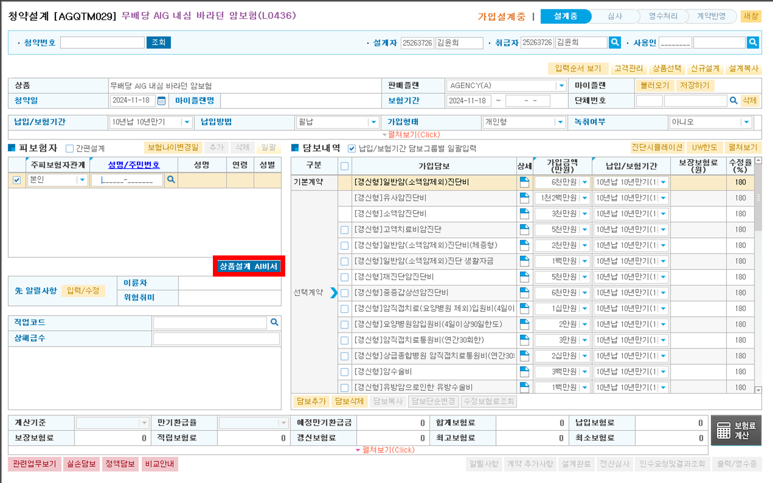
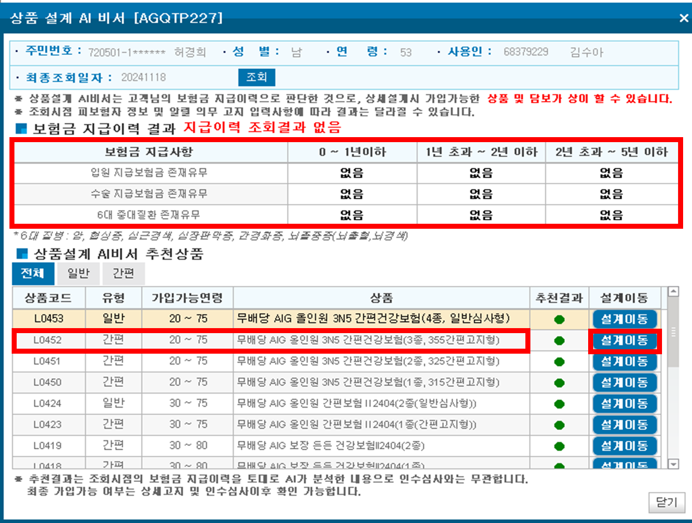
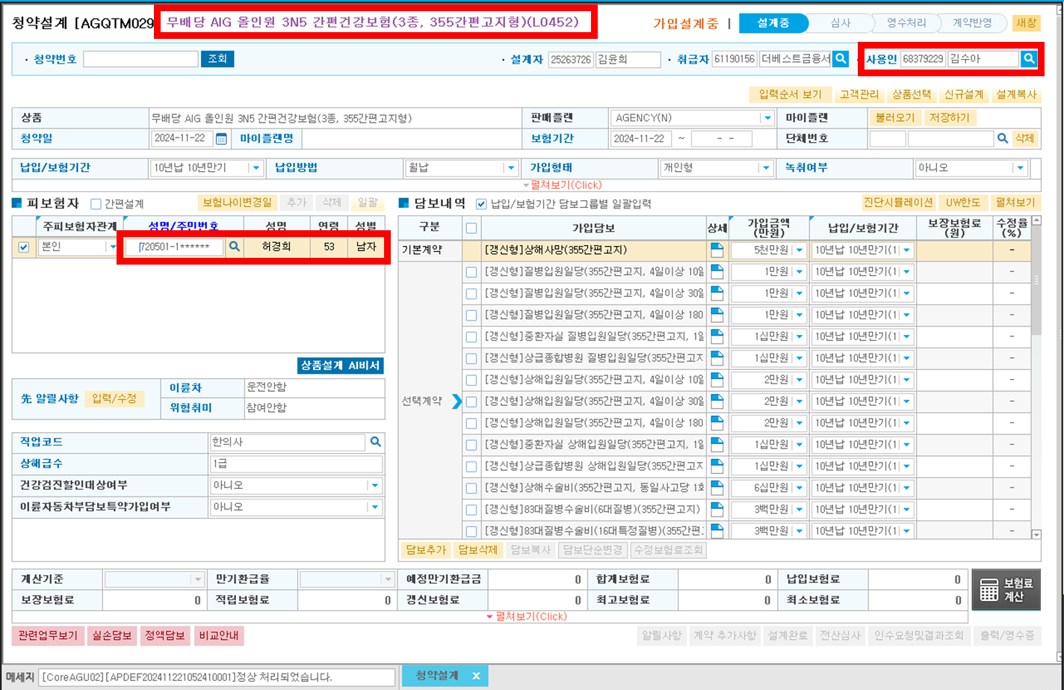
상품설계 AI비서
OPEN~!
상품선택 용이
설계이동 간편
고객으로부터의 사전 동의를 얻은 후 U/W심사를 의뢰하기 전에 ICIS 보험금 지급 데이터를
사용하여 U/W가 승인할 가능성이 높은 상품을 추천
[상품선택]
[고객 선택 후 상품설계 AI비서 클릭 ]
68****** 김**
클릭
[보험금 지급이력 결과를 토대로 추천상품 설계이동 ]
[사용인 및 고객정보 동일, 선택된 상품으로 이동 ]
▶피보험자의 보험금 지급이력으로 판단 / 추천상품은 인수심사와는 무관 / 최종 가입여부는 상세고지 및 인수심사 이후 확인 가능
※ 피보험자의 직종, 직무, 과거상병 등 기타사항으로 인하여 보험가입금액이 제한되거나 인수가 불가능할 수 있고 갱신시 보험료가 인상 될 수 있습니다.
AIG | GA Magazine | 판매자 교육용_Agency_2501-001 | 사용기한 : 25.01.01~25.01.31
본 자료는 모집인 교육용 목적으로 제작된 것으로, 고객에게 제시‧교부의 목적 및 온라인 게시용으로 사용할 수 없습니다.

Slide 4
신상품
AIG올인원3N5간편건강보험
가입연령 | 〮 20~75세
보험기간 | 〮 10년만기 갱신형 (최대 100세 갱신)
만기환급금여부 | 〮 순수보장형
적용이율 | 〮 연복리 1.5%
예외질환 | 〮 경증 예외질환 103개 탑재
유 형 | 〮 1종: 315간편고지형 〮 2종: 325간편고지형 〮 3종: 355간편고지형 〮 4종: 일반심사형
최소보험료 | 15,000원
▣ 고지는 샘플하게~ (3N5간편고지)
〮 3개월내 → 입원 필요소견/ 수술 필요소견/ 추가검사(재검사)
〮 N년내 → 입원/ 수술(제왕절개포함)
〮 5년내 → *6대 질병 진단/ 입원/ 수술
〮 *6대질병: 암, 협심증, 심근경색, 심장판막증, 간경화증, 뇌졸중증(뇌출혈,뇌경색)
▶ 치매담보 추가시 알릴사항이 추가됩니다!!◀
〮 1년내 → 치매증상(치매or경도이상의 인지기능장애) 추가검사(재검사)
〮 5년내 → *7대 질병 입원/ 수술/ 계속하여 7일 이상 치료/ 계속하여 30일 이상 투약
*7대질병: 치매, 경도이상의 인지기능장애, 알츠하이머, 파킨슨병, 외상성 뇌손상, 뇌졸중증(뇌출혈, 뇌경색), 심근경색
※ 피보험자의 직종, 직무, 과거상병 등 기타사항으로 인하여 보험가입금액이 제한되거나 인수가 불가능할 수 있고 갱신시 보험료가 인상 될 수 있습니다.

Slide 5
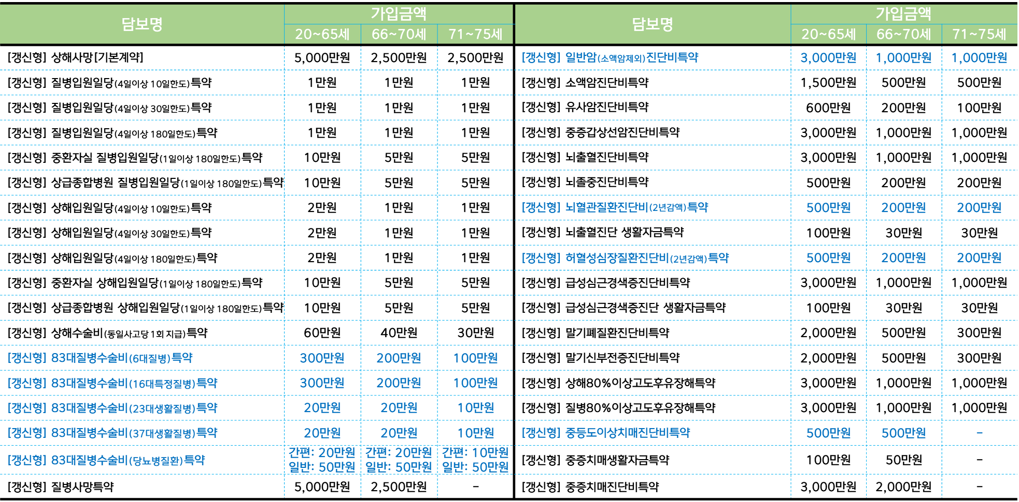
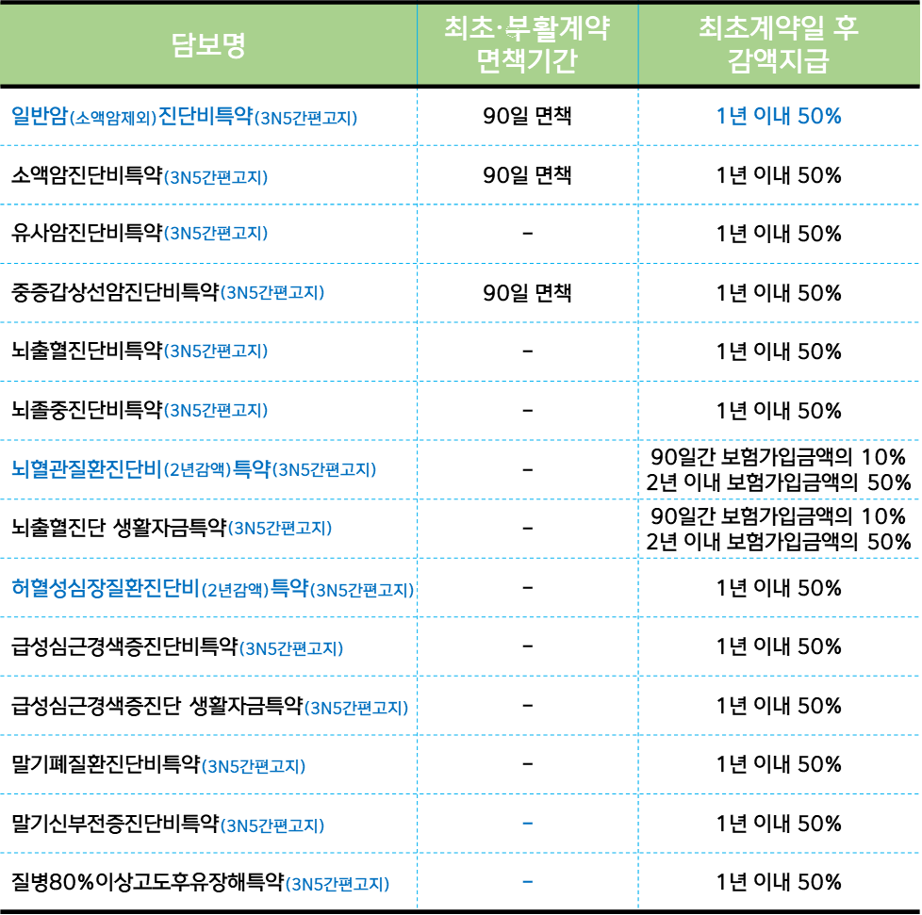
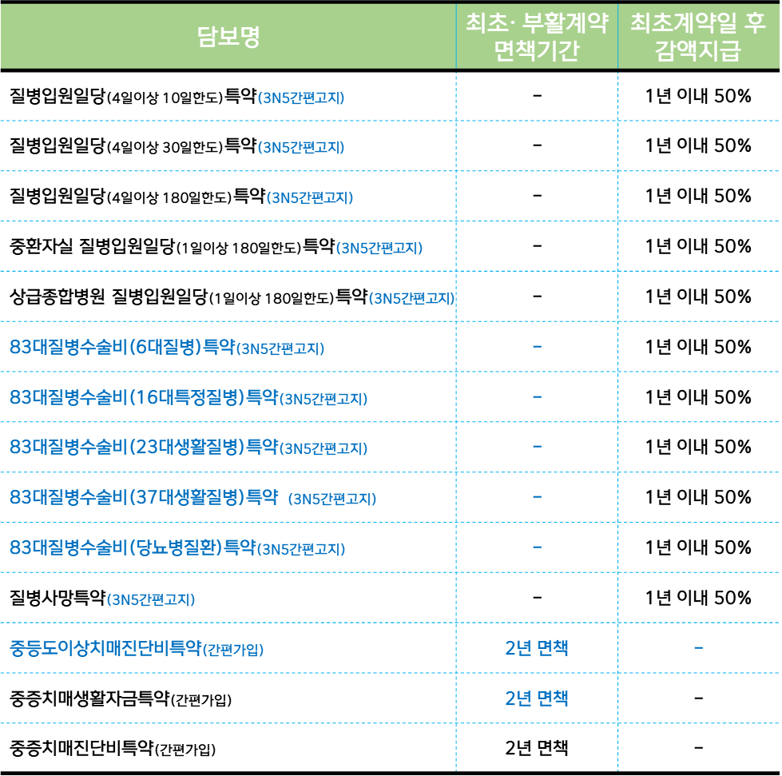
신상품
AIG올인원3N5간편건강보험
[가입나이: 20~75세 / 최소보험료: 1.5만원]
▷ 연령별 가입금액
담보명 | 가입금액 |  |  | 담보명 | 가입금액
 | 20~65세 | 66~70세 | 71~75세 |  | 20~65세 | 66~70세 | 71~75세
[갱신형] 상해사망[기본계약] | 5,000만원 | 2,500만원 | 2,500만원 | [갱신형] 일반암(소액암제외)진단비특약 | 3,000만원 | 1,000만원 | 1,000만원
[갱신형] 질병입원일당(4일이상 10일한도)특약 | 1만원 | 1만원 | 1만원 | [갱신형] 소액암진단비특약 | 1,500만원 | 500만원 | 500만원
[갱신형] 질병입원일당(4일이상 30일한도)특약 | 1만원 | 1만원 | 1만원 | [갱신형] 유사암진단비특약 | 600만원 | 200만원 | 100만원
[갱신형] 질병입원일당(4일이상 180일한도)특약 | 1만원 | 1만원 | 1만원 | [갱신형] 중증갑상선암진단비특약 | 3,000만원 | 1,000만원 | 1,000만원
[갱신형] 중환자실 질병입원일당(1일이상 180일한도)특약 | 10만원 | 5만원 | 5만원 | [갱신형] 뇌출혈진단비특약 | 3,000만원 | 1,000만원 | 1,000만원
[갱신형] 상급종합병원 질병입원일당(1일이상 180일한도)특약 | 10만원 | 5만원 | 5만원 | [갱신형] 뇌졸중진단비특약 | 500만원 | 200만원 | 200만원
[갱신형] 상해입원일당(4일이상 10일한도)특약 | 2만원 | 1만원 | 1만원 | [갱신형] 뇌혈관질환진단비(2년감액)특약 | 500만원 | 200만원 | 200만원
[갱신형] 상해입원일당(4일이상 30일한도)특약 | 2만원 | 1만원 | 1만원 | [갱신형] 뇌출혈진단 생활자금특약 | 100만원 | 30만원 | 30만원
[갱신형] 상해입원일당(4일이상 180일한도)특약 | 2만원 | 1만원 | 1만원 | [갱신형] 허혈성심장질환진단비(2년감액)특약 | 500만원 | 200만원 | 200만원
[갱신형] 중환자실 상해입원일당(1일이상 180일한도)특약 | 10만원 | 5만원 | 5만원 | [갱신형] 급성심근경색증진단비특약 | 3,000만원 | 1,000만원 | 1,000만원
[갱신형] 상급종합병원 상해입원일당(1일이상 180일한도)특약 | 10만원 | 5만원 | 5만원 | [갱신형] 급성심근경색증진단 생활자금특약 | 100만원 | 30만원 | 30만원
[갱신형] 상해수술비(동일사고당 1회 지급)특약 | 60만원 | 40만원 | 30만원 | [갱신형] 말기폐질환진단비특약 | 2,000만원 | 500만원 | 300만원
[갱신형] 83대질병수술비(6대질병)특약 | 300만원 | 200만원 | 100만원 | [갱신형] 말기신부전증진단비특약 | 2,000만원 | 500만원 | 300만원
[갱신형] 83대질병수술비(16대특정질병)특약 | 300만원 | 200만원 | 100만원 | [갱신형] 상해80%이상고도후유장해특약 | 3,000만원 | 1,000만원 | 1,000만원
[갱신형] 83대질병수술비(23대생활질병)특약 | 20만원 | 20만원 | 10만원 | [갱신형] 질병80%이상고도후유장해특약 | 3,000만원 | 1,000만원 | 1,000만원
[갱신형] 83대질병수술비(37대생활질병)특약 | 20만원 | 20만원 | 10만원 | [갱신형] 중등도이상치매진단비특약 | 500만원 | 500만원 | -
[갱신형] 83대질병수술비(당뇨병질환)특약 | 간편: 20만원 일반: 50만원 | 간편: 20만원 일반: 50만원 | 간편: 10만원 일반: 50만원 | [갱신형] 중증치매생활자금특약 | 100만원 | 50만원 | -
[갱신형] 질병사망특약 | 5,000만원 | 2,500만원 | - | [갱신형] 중증치매진단비특약 | 3,000만원 | 2,000만원 | -
▷ 담보별 면책 및 감액
담보명 | 최초〮부활계약 면책기간 | 최초계약일 후 감액지급
일반암(소액암제외)진단비특약(3N5간편고지) | 90일 면책 | 1년 이내 50%
소액암진단비특약(3N5간편고지) | 90일 면책 | 1년 이내 50%
유사암진단비특약(3N5간편고지) | - | 1년 이내 50%
중증갑상선암진단비특약(3N5간편고지) | 90일 면책 | 1년 이내 50%
뇌출혈진단비특약(3N5간편고지) | - | 1년 이내 50%
뇌졸중진단비특약(3N5간편고지) | - | 1년 이내 50%
뇌혈관질환진단비(2년감액)특약(3N5간편고지) | - | 90일간 보험가입금액의 10% 2년 이내 보험가입금액의 50%
뇌출혈진단 생활자금특약(3N5간편고지) | - | 90일간 보험가입금액의 10% 2년 이내 보험가입금액의 50%
허혈성심장질환진단비(2년감액)특약(3N5간편고지) | - | 1년 이내 50%
급성심근경색증진단비특약(3N5간편고지) | - | 1년 이내 50%
급성심근경색증진단 생활자금특약(3N5간편고지) | - | 1년 이내 50%
말기폐질환진단비특약(3N5간편고지) | - | 1년 이내 50%
말기신부전증진단비특약(3N5간편고지) | - | 1년 이내 50%
질병80%이상고도후유장해특약(3N5간편고지) | - | 1년 이내 50%
담보명 | 최초〮 부활계약 면책기간 | 최초계약일 후 감액지급
질병입원일당(4일이상 10일한도)특약(3N5간편고지) | - | 1년 이내 50%
질병입원일당(4일이상 30일한도)특약(3N5간편고지) | - | 1년 이내 50%
질병입원일당(4일이상 180일한도)특약(3N5간편고지) | - | 1년 이내 50%
중환자실 질병입원일당(1일이상 180일한도)특약(3N5간편고지) | - | 1년 이내 50%
상급종합병원 질병입원일당(1일이상 180일한도)특약(3N5간편고지) | - | 1년 이내 50%
83대질병수술비(6대질병)특약(3N5간편고지) | - | 1년 이내 50%
83대질병수술비(16대특정질병)특약(3N5간편고지) | - | 1년 이내 50%
83대질병수술비(23대생활질병)특약(3N5간편고지) | - | 1년 이내 50%
83대질병수술비(37대생활질병)특약 (3N5간편고지) | - | 1년 이내 50%
83대질병수술비(당뇨병질환)특약(3N5간편고지) | - | 1년 이내 50%
질병사망특약(3N5간편고지) | - | 1년 이내 50%
중등도이상치매진단비특약(간편가입) | 2년 면책 | -
중증치매생활자금특약(간편가입) | 2년 면책 | -
중증치매진단비특약(간편가입) | 2년 면책 | -
※ 피보험자의 직종, 직무, 과거상병 등 기타사항으로 인하여 보험가입금액이 제한되거나 인수가 불가능할 수 있고 갱신시 보험료가 인상 될 수 있습니다.

Slide 6
신상품 출시
good~
good~
설계가 간편한
올인원3N5간편건강보험
LET’S START~!
good~
경증예외질환 103개 탑재
좋아요~
와우~
[기준 : 40세, 10년납10년만기, 화재담보: 5년납5년만기, 자가용, 주택1급, 아파트 84㎡, 최소보험료 1.5만원] [단위:원]
▷ 일당+83대질병수술비 업셀링~
[기준: 10년갱신, 상해급수 1급, 최소보험료 1.5만원]
[기준 : 40세, 10년납10년만기, 화재담보: 5년납5년만기, 자가용, 주택1급, 아파트 84㎡, 최소보험료 1.5만원] [단위:원]
구분 | 담보 | 금액
기본 | 교통상해후유장해(3~100%) | 5천만
선택 | 통합상해진단비(경증) 특약 | 3만
 | 통합상해진단비(중등증) 특약 | 2십만
 | 통합상해진단비(중증) 특약 | 5백만
 | 자동차사고부상치료지원금(1~11급)Ⅱ 특약 | 3천만
 | 자동차사고부상치료지원금(12~14급) 특약 | 3십만
구분 | 담보 | 금액
선택 | 화재손해(주택/실손보상, 건물) 특약 | 2억
 | 붕괴/침강/사태손해 특약 주택/실손보상, 건물) | 2억
 | 풍수재손해(비특수건물/실손보상, 건물) 특약 | 2억
 | 화재손해(주택/실손보상, 가재) 특약 | 5천만
 | 붕괴/침강/사태손해(주택/실손보상, 가재) 특약 | 5천만
 | 풍수재손해(비특수건물/실손보상, 가재) 특약 | 5천만
 | 화재배상책임 특약(500㎡이하) | 10억
담보명 | 가입금액 | 담보명 | 가입금액
상해사망[기본계약] | 2천만원 | 83대질병수술비(6대질병)특약 | 3백만원
중환자실 질병입원일당(1일이상 180일한도)특약 | 10만원 | 83대질병수술비(16대특정질병)특약 | 3백만원
상급종합병원 질병입원일당(1일이상 180일한도)특약 | 10만원 | 83대질병수술비(23대생활질병)특약 | 2십만원
중환자실 상해입원일당(1일이상 180일한도)특약 | 10만원 | 83대질병수술비(37대생활질병)특약 | 2십만원
상급종합병원 상해입원일당(1일이상 180일한도)특약 | 10만원 | 83대질병수술비(당뇨병질환)특약 | 2십만원
질병사망특약 | 5백만원 | 상해수술비특약 | 6십만원
구분 | 담보 | 금액
기본 | 교통상해후유장해(3~100%) | 5천만
선택 | 통합상해진단비(경증) 특약 | 3만
 | 통합상해진단비(중등증) 특약 | 2십만
 | 통합상해진단비(중증) 특약 | 5백만
 | 자동차사고부상치료지원금(1~11급)Ⅱ 특약 | 3천만
 | 자동차사고부상치료지원금(12~14급) 특약 | 3십만
구분 | 담보 | 금액
선택 | 화재손해(주택/실손보상, 건물) 특약 | 2억
 | 붕괴/침강/사태손해 특약 주택/실손보상, 건물) | 2억
 | 풍수재손해(비특수건물/실손보상, 건물) 특약 | 2억
 | 화재손해(주택/실손보상, 가재) 특약 | 5천만
 | 붕괴/침강/사태손해(주택/실손보상, 가재) 특약 | 5천만
 | 풍수재손해(비특수건물/실손보상, 가재) 특약 | 5천만
 | 화재배상책임 특약(500㎡이하) | 10억
구분 |  | 40세
남자 | 315간편고지 | 26,436원
 | 325간편고지 | 22,406원
 | 355간편고지 | 16,226원
구분 |  | 40세
여자 | 315간편고지 | 22,910원
 | 325간편고지 | 19,062원
 | 355간편고지 | 13,614원
남자
37,498원
여자
30,363원
※ 피보험자의 직종, 직무, 과거상병 등 기타사항으로 인하여 보험가입금액이 제한되거나 인수가 불가능할 수 있고 갱신시 보험료가 인상 될 수 있습니다.

Slide 7
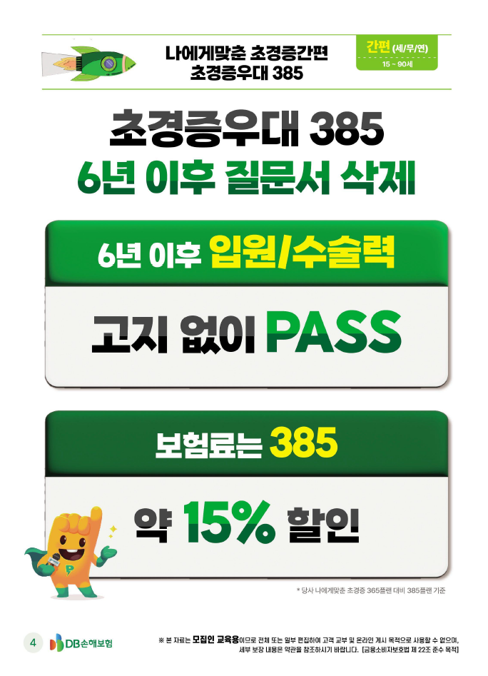
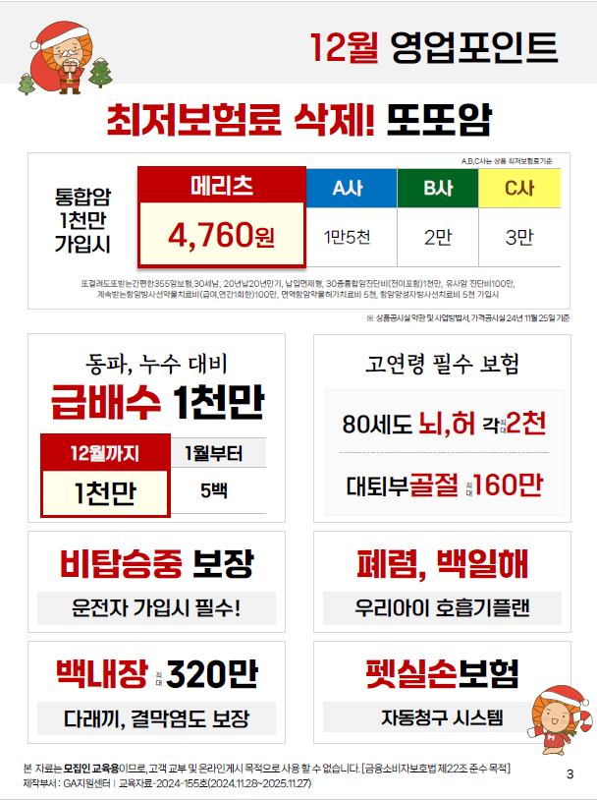
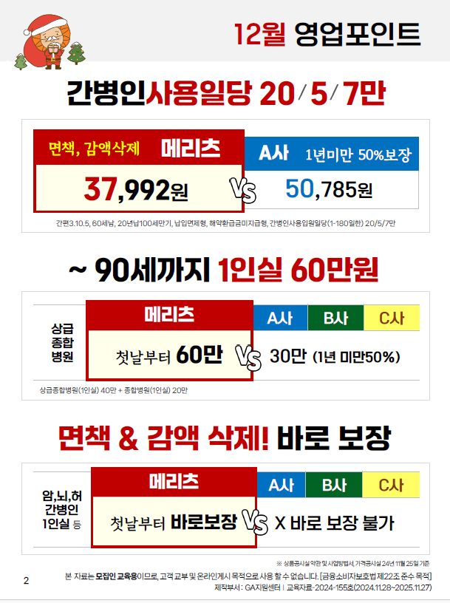
신상품
AIG올인원3N5간편건강보험
수술이력 질문 NO
[가입나이: 20~75세 / 최소보험료: 1.5만원]
315,325,355 간편고지
와~!
수술이력은 없네!!
① 1개월 or 3개월 경과시
② 7일 or 10일 이내 입원시
경증 예외질환
103개 인수
[간편보험상품 확대운영]
이젠 AIG도 간편보험의 인수가
참~ 쉬워졌습니다.!!
※ 피보험자의 직종, 직무, 과거상병 등 기타사항으로 인하여 보험가입금액이 제한되거나 인수가 불가능할 수 있고 갱신시 보험료가 인상 될 수 있습니다.

Slide 8
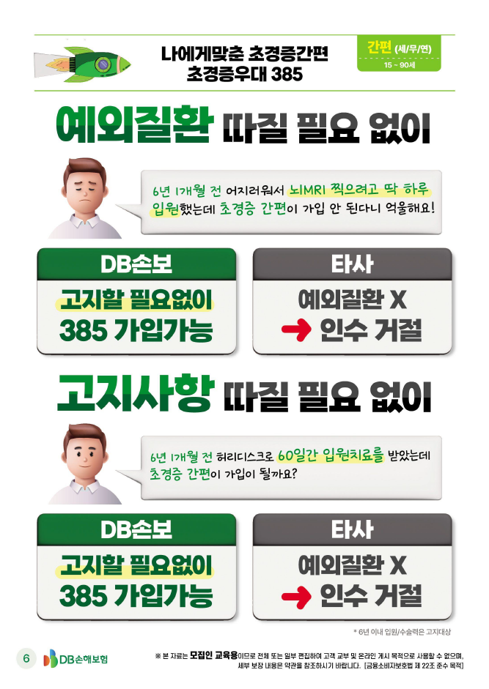
신상품
계통 | 코드 | 코드명 | 예외질환 인수기준
 |  |  | 경과 | 입원
감각기계 | H11 | 결막의 기타장애(익상편) | 1개월 | 10일이하
 | H25 | 노년성 백내장 | 3개월 | 10일이하
 | H02 | 눈꺼풀(안검)의 기타장애(안검하수) | 1개월 | 10일이하
 | H04 | 눈물계통의 장애 | 1개월 | 10일이하
 | H00 | 다래끼(맥립종) 및 콩다래끼(산립종) | 1개월 | 10일이하
 | H49, H50 | 사시 | 1개월 | 10일이하
 | L23 | 알레르기성 접촉피부염 | 1개월 | 10일이하
 | L03 | 연조직(봉소)염 | 3개월 | 10일이하
 | H81 | 전정기능의 장애(메니에르병, 양성발작성현기증) | 3개월 | 10일이하
감염성질환 | A09 | 감염성 및 상세불명 기원의 기타위장염 및 결장염 | 1개월 | 10일이하
 | A41 | 기타 패혈증 | 3개월 | 10일이하
 | A08 | 바이러스 및 기타 명시된 장 감염 | 1개월 | 10일이하
 | A87 | 바이러스 수막염 | 3개월 | 10일이하
 | I88 | 비특정림프절염(임파선염) | 1개월 | 10일이하
 | A40 | 연쇄구균패혈증 | 3개월 | 10일이하
근골격계 | L60 | 내향성 손발톱 | 1개월 | 10일이하
내분비계 | E05 | 갑상선독증[갑상선기능항진증] | 3개월 | 10일이하
 | E06 | 갑상선염 | 3개월 | 10일이하
 | E07 | 갑상선의 기타 장애 | 3개월 | 10일이하
 | E03 | 기타 갑상선기능저하증 | 3개월 | 10일이하
 | E04 | 기타 비독성 고이터 | 3개월 | 10일이하
뇌신경계 | B02 | 대상포진 | 3개월 | 10일이하
비뇨기계 | N45 | 고환염 및 부고환염 | 3개월 | 10일이하
 | N44 | 고환의 염전 | 3개월 | 10일이하
 | N41.0 | 급성 전립선염 | 3개월 | 10일이하
 | N10 | 급성 신우신염 | 3개월 | 7일이하
 | N41.1 | 만성 전립선염 | 3개월 | 10일이하
 | N30 | 방광염 | 3개월 | 7일이하
 | N39 | 비뇨기계통의 기타 장애(요실금) | 3개월 | 10일이하
 | N43 | 음낭수류(수종) 및 정액류 | 3개월 | 10일이하
 | N40 | 전립선증식증 | 3개월 | 10일이하
산부인과 | N93 | 기타 이상 자궁 및 질 출혈 | 3개월 | 10일이하
 | N83 | 난소, 난관 및 넓은인대의 비염증성 장애 | 3개월 | 10일이하
 | D27 | 난소낭종 | 3개월 | 10일이하
 | N77 | 달리 분류된 질환에서의 외음질의 궤양 및 염증 | 1개월 | 10일이하
 | N75 | 바르톨린샘의 낭 | 1개월 | 10일이하
 | N81 | 여성 생식기 탈출(직장류/방광류) | 3개월 | 10일이하
 | N94 | 여성생식기관 및 월경주기와 관련된 통증 및 기타 병태 | 1개월 | 10일이하
 | N61 | 유방의 염증성장애(유방염) | 3개월 | 10일이하
 | N88 | 자궁경부의 기타 비염증성 장애 | 3개월 | 10일이하
 | N86 | 자궁경부의 미란 및 외반 | 3개월 | 10일이하
 | N80 | 자궁내막증 | 3개월 | 10일이하
 | D25 | 자궁의 평활근종 | 3개월 | 10일이하
 | N84 | 자궁폴립, 질폴립, 외음폴립 | 3개월 | 10일이하
 | N76 | 질 및 외음부의 기타염증 | 1개월 | 10일이하
 | N95 | 폐경 및 기타 폐경전후 장애 | 1개월 | 10일이하
AIG올인원3N5간편건강보험
[가입나이: 20~75세 / 최소보험료: 1.5만원]
예외질환 고민~고민하지마~
계통 | 코드 | 코드명 | 예외질환 인수기준
 |  |  | 경과 | 입원
소화기계 | K59 | 과민성장증후군, 기능성장장애 (단, K59.3 달리 분류되지 않은 거대결장 제외) | 3개월 | 10일이하
 | B15 | 급성 A형 간염 | 3개월 | 10일이하
 | K85 | 급성 췌장염 | 3개월 | 10일이하
 | K45 | 기타 복벽탈장 | 3개월 | 10일이하
 | K52 | 기타 비감염성 위장염 및 결장염 | 1개월 | 10일이하
 | K81 | 담낭염 | 3개월 | 10일이하
 | K82 | 담낭의 기타 질환 | 3개월 | 10일이하
 | K80 | 담석증(담낭결석),담낭용종 | 3개월 | 10일이하
 | D12 | 대장용종 | 3개월 | 10일이하
 | K63.5 | 대장용종 | 3개월 | 10일이하
 | K41 | 대퇴탈장(대퇴 헤르니아) | 3개월 | 10일이하
 | K42 | 배꼽탈장(제) 헤르니아 | 3개월 | 10일이하
 | K40 | 사타구니탈장(서혜헤르니아) | 3개월 | 10일이하
 | K27 | 상세불명 부위의 소화성 궤양 | 3개월 | 10일이하
 | K46 | 상세불명의 복벽탈장 | 3개월 | 10일이하
 | K20 | 식도염 | 3개월 | 10일이하
 | K26 | 십이지장궤양 | 3개월 | 10일이하
 | k31.7 | 위 및 십이지장의 폴립 | 3개월 | 10일이하
 | K28 | 위공장궤양 | 3개월 | 10일이하
 | K25 | 위궤양 | 3개월 | 10일이하
 | K21 | 위식도역류병 | 3개월 | 10일이하
 | K29 | 위염 및 십이지장염 (*만성 위축성 위염 제외) | 3개월 | 10일이하
 | K58 | 자극성 장증후군 | 1개월 | 10일이하
 | I84 | 치핵 | 3개월 | 10일이하
 | K64 | 치핵 및 항문주위 정맥혈전증 | 3개월 | 10일이하
 | K61 | 항문 및 직장부의 농양 | 3개월 | 10일이하
 | K60 | 항문 및 직장부의 열구 및 누공 | 3개월 | 10일이하
 | K62 | 항문 및 직장의 기타 질환 | 3개월 | 10일이하
 | K44 | 횡격막탈장 | 3개월 | 10일이하
순환기계 | I83 | 다리(하지)의 정맥류 | 3개월 | 10일이하
양성질환 | D34 | 갑상선의 양성 신생물 | 3개월 | 10일이하
 | D31 | 눈 및 부속기의 양성 신생물 | 3개월 | 10일이하
 | D17 | 양성 지방종성 신생물 | 1개월 | 10일이하
 | D24 | 유방의 양성 신생물 | 3개월 | 10일이하
 | D23 | 피부의 기타 양성 신생물 | 1개월 | 10일이하
건강검진으로 대장에 용종을 제거한지 3개월이 지났는데 간편보험으로 가입이 안된다고 합니다.
AIG는 가입이 가능한가요?
AIG
AIG
타사
3개월이상 경과 10일이하 입원 인수가능
예외질환 X
인수불가
유방검진으로 유방의 염증성장애 및 유방의 양성신생물 진단, 치료없이 3개월이 지났는데 간편보험으로 가입이 안된다고 합니다. AIG는 가입이 가능한가요?
AIG
AIG
타사
3개월이상 경과 10일이하 입원 인수가능
예외질환 X
인수불가
※ 피보험자의 직종, 직무, 과거상병 등 기타사항으로 인하여 보험가입금액이 제한되거나 인수가 불가능할 수 있고 갱신시 보험료가 인상 될 수 있습니다.

Slide 9
경증예외질환 리스트
•
•
[대상상품 : 올인원3N5간편건강보험, 내심바라던간편암보험, 올인원간편암보험, 올인원간편보험Ⅱ]
※ 3N5상품의 경우, 계약전 알릴의무 3가지 문항 중 1개 이상 해당될 경우 가입불가하나, 예외질환에 한해 심의
단, 예외질환 外고위험Risk(중대질환/지급이력다수,유의고객 등)의 경우 인수제한 또는 관련담보 인수 조정될 수 있음
계통 | 코드 | 코드명 | 예외질환 인수기준
 |  |  | 경과 | 입원
감각기계 | H11 | 결막의 기타장애(익상편) | 1개월 | 10일이하
 | H25 | 노년성 백내장 | 3개월 | 10일이하
 | H02 | 눈꺼풀(안검)의 기타장애(안검하수) | 1개월 | 10일이하
 | H04 | 눈물계통의 장애 | 1개월 | 10일이하
 | H00 | 다래끼(맥립종) 및 콩다래끼(산립종) | 1개월 | 10일이하
 | H49, H50 | 사시 | 1개월 | 10일이하
 | L23 | 알레르기성 접촉피부염 | 1개월 | 10일이하
 | L03 | 연조직(봉소)염 | 3개월 | 10일이하
 | H81 | 전정기능의 장애(메니에르병, 양성발작성현기증) | 3개월 | 10일이하
감염성질환 | A09 | 감염성 및 상세불명 기원의 기타위장염 및 결장염 | 1개월 | 10일이하
 | A41 | 기타 패혈증 | 3개월 | 10일이하
 | A08 | 바이러스 및 기타 명시된 장 감염 | 1개월 | 10일이하
 | A87 | 바이러스 수막염 | 3개월 | 10일이하
 | I88 | 비특정림프절염(임파선염) | 1개월 | 10일이하
 | A40 | 연쇄구균패혈증 | 3개월 | 10일이하
근골격계 | L60 | 내향성 손발톱 | 1개월 | 10일이하
내분비계 | E05 | 갑상선독증[갑상선기능항진증] | 3개월 | 10일이하
 | E06 | 갑상선염 | 3개월 | 10일이하
 | E07 | 갑상선의 기타 장애 | 3개월 | 10일이하
 | E03 | 기타 갑상선기능저하증 | 3개월 | 10일이하
 | E04 | 기타 비독성 고이터 | 3개월 | 10일이하
뇌신경계 | B02 | 대상포진 | 3개월 | 10일이하
비뇨기계 | N45 | 고환염 및 부고환염 | 3개월 | 10일이하
 | N44 | 고환의 염전 | 3개월 | 10일이하
 | N41.0 | 급성 전립선염 | 3개월 | 10일이하
 | N10 | 급성 신우신염 | 3개월 | 7일이하
 | N41.1 | 만성 전립선염 | 3개월 | 10일이하
 | N30 | 방광염 | 3개월 | 7일이하
 | N39 | 비뇨기계통의 기타 장애(요실금) | 3개월 | 10일이하
 | N43 | 음낭수류(수종) 및 정액류 | 3개월 | 10일이하
 | N40 | 전립선증식증 | 3개월 | 10일이하
산부인과 | N93 | 기타 이상 자궁 및 질 출혈 | 3개월 | 10일이하
 | N83 | 난소, 난관 및 넓은인대의 비염증성 장애 | 3개월 | 10일이하
 | D27 | 난소낭종 | 3개월 | 10일이하
 | N77 | 달리 분류된 질환에서의 외음질의 궤양 및 염증 | 1개월 | 10일이하
 | N75 | 바르톨린샘의 낭 | 1개월 | 10일이하
 | N81 | 여성 생식기 탈출(직장류/방광류) | 3개월 | 10일이하
 | N94 | 여성생식기관 및 월경주기와 관련된 통증 및 기타 병태 | 1개월 | 10일이하
 | N61 | 유방의 염증성장애(유방염) | 3개월 | 10일이하
 | N88 | 자궁경부의 기타 비염증성 장애 | 3개월 | 10일이하
 | N86 | 자궁경부의 미란 및 외반 | 3개월 | 10일이하
 | N80 | 자궁내막증 | 3개월 | 10일이하
 | D25 | 자궁의 평활근종 | 3개월 | 10일이하
 | N84 | 자궁폴립, 질폴립, 외음폴립 | 3개월 | 10일이하
 | N76 | 질 및 외음부의 기타염증 | 1개월 | 10일이하
 | N95 | 폐경 및 기타 폐경전후 장애 | 1개월 | 10일이하
※ 피보험자의 직종, 직무, 과거상병 등 기타사항으로 인하여 보험가입금액이 제한되거나 인수가 불가능할 수 있고 갱신시 보험료가 인상 될 수 있습니다.
AIG | GA Magazine | 판매자 교육용_Agency_2501-001 | 사용기한 : 25.01.01~25.01.31
본 자료는 모집인 교육용 목적으로 제작된 것으로, 고객에게 제시‧교부의 목적 및 온라인 게시용으로 사용할 수 없습니다.

Slide 10
경증예외질환 리스트
•
•
[대상상품 : 올인원3N5간편건강보험, 내심바라던간편암보험, 올인원간편암보험, 올인원간편보험Ⅱ]
※ 3N5상품의 경우, 계약전 알릴의무 3가지 문항 중 1개 이상 해당될 경우 가입불가하나, 예외질환에 한해 심의
단, 예외질환 外고위험Risk(중대질환/지급이력다수,유의고객 등)의 경우 인수제한 또는 관련담보 인수 조정될 수 있음
계통 | 코드 | 코드명 | 예외질환 인수기준
 |  |  | 경과 | 입원
소화기계 | K59 | 과민성장증후군, 기능성장장애 (단, K59.3 달리 분류되지 않은 거대결장 제외) | 3개월 | 10일이하
 | B15 | 급성 A형 간염 | 3개월 | 10일이하
 | K85 | 급성 췌장염 | 3개월 | 10일이하
 | K45 | 기타 복벽탈장 | 3개월 | 10일이하
 | K52 | 기타 비감염성 위장염 및 결장염 | 1개월 | 10일이하
 | K81 | 담낭염 | 3개월 | 10일이하
 | K82 | 담낭의 기타 질환 | 3개월 | 10일이하
 | K80 | 담석증(담낭결석),담낭용종 | 3개월 | 10일이하
 | D12 | 대장용종 | 3개월 | 10일이하
 | K63.5 | 대장용종 | 3개월 | 10일이하
 | K41 | 대퇴탈장(대퇴 헤르니아) | 3개월 | 10일이하
 | K42 | 배꼽탈장(제) 헤르니아 | 3개월 | 10일이하
 | K40 | 사타구니탈장(서혜헤르니아) | 3개월 | 10일이하
 | K27 | 상세불명 부위의 소화성 궤양 | 3개월 | 10일이하
 | K46 | 상세불명의 복벽탈장 | 3개월 | 10일이하
 | K20 | 식도염 | 3개월 | 10일이하
 | K26 | 십이지장궤양 | 3개월 | 10일이하
 | k31.7 | 위 및 십이지장의 폴립 | 3개월 | 10일이하
 | K28 | 위공장궤양 | 3개월 | 10일이하
 | K25 | 위궤양 | 3개월 | 10일이하
 | K21 | 위식도역류병 | 3개월 | 10일이하
 | K29 | 위염 및 십이지장염 (*만성 위축성 위염 제외) | 3개월 | 10일이하
 | K58 | 자극성 장증후군 | 1개월 | 10일이하
 | I84 | 치핵 | 3개월 | 10일이하
 | K64 | 치핵 및 항문주위 정맥혈전증 | 3개월 | 10일이하
 | K61 | 항문 및 직장부의 농양 | 3개월 | 10일이하
 | K60 | 항문 및 직장부의 열구 및 누공 | 3개월 | 10일이하
 | K62 | 항문 및 직장의 기타 질환 | 3개월 | 10일이하
 | K44 | 횡격막탈장 | 3개월 | 10일이하
※ 피보험자의 직종, 직무, 과거상병 등 기타사항으로 인하여 보험가입금액이 제한되거나 인수가 불가능할 수 있고 갱신시 보험료가 인상 될 수 있습니다.
AIG | GA Magazine | 판매자 교육용_Agency_2501-001 | 사용기한 : 25.01.01~25.01.31
본 자료는 모집인 교육용 목적으로 제작된 것으로, 고객에게 제시‧교부의 목적 및 온라인 게시용으로 사용할 수 없습니다.

Slide 11
경증예외질환 리스트
•
•
[대상상품 : 올인원3N5간편건강보험, 내심바라던간편암보험, 올인원간편암보험, 올인원간편보험Ⅱ]
※ 3N5상품의 경우, 계약전 알릴의무 3가지 문항 중 1개 이상 해당될 경우 가입불가하나, 예외질환에 한해 심의
단, 예외질환 外고위험Risk(중대질환/지급이력다수,유의고객 등)의 경우 인수제한 또는 관련담보 인수 조정될 수 있음
계통 | 코드 | 코드명 | 예외질환 인수기준
 |  |  | 경과 | 입원
순환기계 | I83 | 다리(하지)의 정맥류 | 3개월 | 10일이하
양성질환 | D34 | 갑상선의 양성 신생물 | 3개월 | 10일이하
 | D31 | 눈 및 부속기의 양성 신생물 | 3개월 | 10일이하
 | D17 | 양성 지방종성 신생물 | 1개월 | 10일이하
 | D24 | 유방의 양성 신생물 | 3개월 | 10일이하
 | D23 | 피부의 기타 양성 신생물 | 1개월 | 10일이하
호흡기계 | J20 | 급성 기관지염 | 3개월 | 10일이하
 | J01 | 급성 부비동염 | 1개월 | 10일이하
 | J00 | 급성 비인두염(감기) | 1개월 | 10일이하
 | J21 | 급성 세기관지염 | 3개월 | 10일이하
 | J02 | 급성 인두염 | 1개월 | 10일이하
 | J03 | 급성 편도염 | 1개월 | 10일이하
 | J04 | 급성 후두염 및 기관염 | 1개월 | 10일이하
 | J40 | 급성인지 만성인지 명시되지 않은 기관지염 | 3개월 | 10일이하
 | J93 | 기흉 | 3개월 | 10일이하
 | J06 | 다발성 및 상세불명부위의 급성 상기도감염 | 1개월 | 10일이하
 | J12 | 달리 분류되지 않은 바이러스폐렴 | 3개월 | 10일이하
 | J15 | 달리 분류되지 않은 세균성 폐렴 | 3개월 | 10일이하
 | J32 | 만성 부비동염 | 3개월 | 10일이하
 | J31 | 만성 비염, 비인두염 및 인두염 | 3개월 | 10일이하
 | J18 | 상세불명 병원체의 폐렴 | 3개월 | 10일이하
 | J22 | 상세불명의 급성 하기도 감염 | 3개월 | 10일이하
 | J38.1 | 성대 및 후두의 폴립 | 3개월 | 10일이하
 | J33 | 코의 폴립(비용종) | 3개월 | 10일이하
 | J35 | 편도 및 아데노이드의 만성질환 | 3개월 | 10일이하
 | J36 | 편도주위농양 | 3개월 | 10일이하
 | J13 | 폐렴연쇄구균에 의한 폐렴 | 3개월 | 10일이하
 | J30 | 혈관운동성 및 알레르기성비염 | 3개월 | 10일이하
※ 피보험자의 직종, 직무, 과거상병 등 기타사항으로 인하여 보험가입금액이 제한되거나 인수가 불가능할 수 있고 갱신시 보험료가 인상 될 수 있습니다.
AIG | GA Magazine | 판매자 교육용_Agency_2501-001 | 사용기한 : 25.01.01~25.01.31
본 자료는 모집인 교육용 목적으로 제작된 것으로, 고객에게 제시‧교부의 목적 및 온라인 게시용으로 사용할 수 없습니다.

Slide 12
신상품
AIG올인원3N5간편건강보험
[가입나이: 20~75세 / 최소보험료: 1.5만원]
암진단비 가입 추천플랜
[해당특약 가입시]
[기준: 기본계약 상해사망-2천만원, 10년갱신, 상해급수 1급, 최소보험료 1.5만원, 단위: 만원]
담보명 | 가입 금액 | 담보명 | 가입 금액
일반암(소액암제외)진단비특약 | 3천 | 질병사망특약 | 1천
소액암진단비특약 | 1천5백 | 질병입원일당(4일이상 180일한도)특약 | 1
유사암진단비특약 | 6백 | 중환자실 질병입원일당특약 (1일이상 180일한도) | 10
중증갑상선암진단비특약 | 3천 | 상급종합병원 질병입원일당특약 (1일이상 180일한도) | 10
구분 |  | 40세 | 50세
남자 | 315간편고지 | 37,855원 | 80,456원
 | 325간편고지 | 31,920원 | 69,774원
 | 355간편고지 | 25,041원 | 53,397원
구분 |  | 40세 | 50세
여자 | 315간편고지 | 50,839원 | 66,293원
 | 325간편고지 | 42,324원 | 56,720원
 | 355간편고지 | 33,671원 | 43,097원
▶ 중증갑상선암진단비◀
“중증갑상선암” 이란? | 갑상선 수질암(Medullary Thyroid Cancer)
 | 갑상선 역형성암(미분화암, Anaplastic Thyroid Cancer)
구분 | 지급금액
 | 최초계약 |  | 갱신계약
 | 계약일 후 1년 미만 | 계약일 후 1년 이상
중증갑상선암 진단비 (최초 1회 지급) | 이 특별약관 보험가입금액의 50% 해당액 | 이 특별약관 보험가입금액의 100% 해당액
※ 피보험자의 직종, 직무, 과거상병 등 기타사항으로 인하여 보험가입금액이 제한되거나 인수가 불가능할 수 있고 갱신시 보험료가 인상 될 수 있습니다.

Slide 13
신상품
AIG올인원3N5간편건강보험
[가입나이: 20~75세 / 최소보험료: 1.5만원]
일당 가입 추천플랜
[해당특약 가입시]
[기준: 기본계약 상해사망-2천만원, 10년갱신, 상해급수 1급, 최소보험료 1.5만원, 단위: 만원]
담보명 | 가입 금액 | 담보명 | 가입 금액
질병입원일당(4일이상 30일한도)특약 | 1 | 상해입원일당(4일이상 30일한도)특약 | 2
질병입원일당(4일이상 180일한도)특약 | 1 | 상해입원일당(4일이상 180일한도)특약 | 2
중환자실 질병입원일당특약 (1일이상 180일한도) | 1십 | 중환자실 상해입원일당특약 (1일이상 180일한도) | 1십
상급종합병원 질병입원일당특약 (1일이상 180일한도) | 1십 | 상급종합병원 상해입원일당특약 (1일이상 180일한도) | 1십
구분 |  | 40세 | 50세
남자 | 315간편고지 | 30,384원 | 47,339원
 | 325간편고지 | 25,652원 | 39,966원
 | 355간편고지 | 18,355원 | 28,573원
구분 |  | 40세 | 50세
여자 | 315간편고지 | 27,534원 | 44,528원
 | 325간편고지 | 22,897원 | 37,011원
 | 355간편고지 | 16,181원 | 26,139원
▶ 최대 입원시 지급금액◀
담보명 | 최대 입원시 지급금액 예시
질병입원일당(4일이상 30일한도)특약 | 1만원 X 30일 = 3십만원
질병입원일당(4일이상 180일한도)특약 | 1만원 X 180일 = 1백8십만원
중환자실 질병입원일당(1일이상 180일한도)특약 | 10만원 X 180일 = 1천8백만원
상급종합병원 질병입원일당(1일이상 180일한도)특약 | 10만원 X 180일 = 1천8백만원
[해당특약 가입시]
[해당특약 가입시]
[해당특약 가입시]
[해당특약 가입시]
※ 피보험자의 직종, 직무, 과거상병 등 기타사항으로 인하여 보험가입금액이 제한되거나 인수가 불가능할 수 있고 갱신시 보험료가 인상 될 수 있습니다.

Slide 14
AIG내심바라던암보험
AIG 3대진단비로 신선하게 UP grade
새해 1월에도~
[가입나이: 20~70세 / 최소보험료: 2만원]
[보험료 기준: 40세 남자, 10년납 10년만기]
구분 | 가입금액 | 보험료
일반암 진단비 특약 [기본계약] | 5천만원 | 17,400원
뇌혈관질환 진단비 특약 [2년감액] | 4백만원 | 1,232원
뇌혈관질환 진단비 특약 [체증형] | 3백만원 | 1,440원
허혈성심장질환 진단비 특약 [2년감액] | 4백만원 | 1,060원
허혈성심장질환 진단비 특약 [체증형] | 3백만원 | 1,218원
3대진단비 보험료 확인하시고,
새해1월에도 AIG로 Start~!!
※ 피보험자의 직종, 직무, 과거상병 등 기타사항으로 인하여 보험가입금액이 제한되거나 인수가 불가능할 수 있고 갱신시 보험료가 인상 될 수 있습니다.

Slide 15
AIG내심바라던암보험
[가입나이: 20~70세 / 최소보험료: 2만원]
20~40세 여기모여라~!
1억 2천만원 암진단비 플랜
[해당특약 가입시]
[기준: 10년납 10년만기, 최소보험료 2만원, 단위: 만원]
담보 | 가입금액 | 담보 | 가입금액
일반암진단비(소액암제외)[기본계약] | 5천 | 암직접치료통원비 특약(연간30회한) | 3
유사암진단비 특약 | 1천 | 상급종합병원 암직접치료통원비 특약(연간30회한) | 2십
소액암진단비 특약 | 2천5백 | 중증갑상선암진단비 특약 | 6천
고액치료비암진단 특약 | 5천 | 재진단암진단비 특약 | 2천
구분 | 20세 | 30세 | 40세
남자 | 20,000원 | 20,000원 | 30,154원
여자 | 20,000원 | 31,179원 | 59,730원
60~70세 어르신플랜~!
재진단암 2천만원 플랜
[해당특약 가입시]
[기준: 상해급수 1급, 최소보험료 2만원, 10년납 10년만기, 단위: 만원]
담보 | 가입금액 | 담보 | 가입금액
일반암진단비(소액암제외) [기본계약] | 1천 | 소액암진단비 특약 | 5백
유사암진단비 특약 | 1백 | 재진단암진단비 특약 | 2천
[기준: 최저보험료 2만원]
구분 | 50세 | 55세 | 60세 | 65세 | 70세
남자 | 25,709원 | 45,443원 | 53,446원 | 73,479원 | 76,531원
여자 | 21,961원 | 28,493원 | 30,550원 | 31,056원 | 29,222원
※ 피보험자의 직종, 직무, 과거상병 등 기타사항으로 인하여 보험가입금액이 제한되거나 인수가 불가능할 수 있고 갱신시 보험료가 인상 될 수 있습니다.

Slide 16
AIG꼭필요한상해종합보험
[가입나이: 18~75세 / 최소보험료: 1.5만원]
주택화재는 AIG가 맛집 ~!
5년갱신형 주택화재 담보
5년마다 리모델링하세요~!
21대가전제품
고장수리비용 특약
100만원
화재손해 특약
(주택/실손보상,건물)
붕괴/침강/사태손해 특약
(주택/실손보상,건물)
풍수재손해 특약
(비특수건물/실손보상,건물)
2억원
화재손해 특약
(주택/실손보상,가재)
붕괴/침강/사태손해 특약
(주택/실손보상,가재)
풍수재손해 특약
(비특수건물/실손보상,가재)
5천만원
[해당 특약 가입시]
가족화재
벌금 특약
2,000만원
[해당 특약 가입시]
화재배상책임 특약
(500㎡이하)
10억원
[해당 특약 가입시]
[해당 특약 가입시]
[해당 특약 가입시]
[기준 : 건물급수 1급, 아파트, 84㎡, 거주, 최소보험료 1.5만원]
구분 | 40세 | 50세 | 비고
남자 | 21,424원 | 21,424원 | 주택화재담보 5년갱신형 보험료
여자
※ 피보험자의 직종, 직무, 과거상병 등 기타사항으로 인하여 보험가입금액이 제한되거나 인수가 불가능할 수 있고 갱신시 보험료가 인상 될 수 있습니다.

Slide 17
AIG꼭필요한상해종합보험
자동차사고부상치료지원금(12~14급) 30만원
화재배상책임 대인1억원/대물10억원
[해당특약 가입시]
[해당특약 가입시]
▷운전자비용담보
[단위: 만원]
구분 | 자가용 운전자 |  |  | 영업용 운전자
 | 18~65세 | 66~70세 | 71~75세 | 18~65세 | 66~70세 | 71~75세
자동차사고부상치료지원금(1~11급)Ⅱ 특약 | 3천 | 2천 | 1천 | 1천 | 1천 | 1천
자동차사고부상치료지원금(12~14급) 특약 | 3십 | 2십 | 1십 | 1십
면허정지위로금(영업용) 특약 | - | - | - | 1 | 1 | 1
면허취소위로금(영업용) 특약 | - | - | - | 1백 | 1백 | 1백
자동차운전중교통사고처리지원금Ⅱ 특약 | 1억원 | 1억원 | 1억원 | 1억원 | 1억원 | 1억원
자동차운전중사고벌금(스쿨존사고 3천만원한도) 특약 | 2천 | 2천 | 2천 | 2천 | 2천 | 2천
자동차운전중사고변호사선임비용Ⅱ 특약 | 2천 | 2천 | 2천 | 2천 | 2천 | 2천
▷화재담보
구분 | 내용
6대/12대/20대/21대 가전제품고장수리비용 특약 | *연간 1백만원 한도로 보장/ *1사고당 자기부담금 2만원/ *보험효력개시 후 60일간 면책 *6대/12대/20대/21대 가전제품고장수리비용 담보 동시가입 불가 *(당사/타사포함)“가전제품고장수리비용” 담보가 있는 경우 중복가입불가 *6대 가전제품: TV, 세탁기, 냉장고, 김치냉장고, 에어컨, 전자레인지 *12대 가전제품: 6대 가전제품+공기청정기, 청소기, 식기세척기, 의류건조기, 의류관리기, 제습기 *20대 가전제품: 12대 가전제품+정수기, 오븐, 컴퓨터, 커피머신, 전기레인지, 식기건조기, 선풍기, 전기밥솥 *21대 가전제품: 20대 가전제품+안마의자
가족화재벌금 특약 | *2천만원/ *화재손해(주택/실손보상)특약과 함께 가입
화재손해(주택/실손보상) 특약 | *건물 2억원 한도/ 가재 5천만원 한도 [화재손해(주택/실손보상)특약과 함께 가입]
붕괴/침강/사태손해(주택/실손보상) 특약 | *건물 2억원 한도/ 가재 5천만원 한도 [화재손해(주택/실손보상)특약과 함께 가입]
풍수재손해(비특수건물/실손보상,건물) 특약 | *건물 2억원 한도/ 가재 5천만원 한도 [화재손해(주택/실손보상)특약과 함께 가입] *1사고당 자기부담금 당해물건의 보험가액 2% 해당액 또는 50만원 중 적은 금액
풍수재손해(특수건물/실손보상) 특약 | *건물 2억원 한도/ 특수건물 풍수재손해 담보의 경우 가재 보상 불가 [화재손해(주택/실손보상)특약과 함께 가입]
도난손해(일반가재) 특약 | *3백만원/ [화재손해(주택/실손보상)특약과 함께 가입]
화재배상책임(500㎡이하) 특약 | *500㎡이상 물건은 가입 불가 [화재손해(주택/실손보상)특약과 함께 가입] *대인사고 사망: 피해자 1인당 1억원 한도 *대인사고 부상: 손해액(단, 피해자 1인당 약관상 화배책의 부상등급별 지급보험금액의 등급별 보험금액 한도 *대인사고 후유장해: 손해액(단, 피해자 1인당 약관상 화배책의 후유장해별지급보험금표의 등급별 보험금액 한도 *재산상의 손해: 손해액 (단, 1사고당 10억 한도)
※ 피보험자의 직종, 직무, 과거상병 등 기타사항으로 인하여 보험가입금액이 제한되거나 인수가 불가능할 수 있고 갱신시 보험료가 인상 될 수 있습니다.

Slide 18
AIG꼭필요한상해종합보험
[가입나이: 18~75세 / 최소보험료: 1.5만원]
▣ 자동차사고 부상등급표 중 7급 예시
01. 다발성 안면 두개골(머리뼈) 골절 또는 뇌신경 손상과 동반된 안면 두개골(머리뼈) 골절 | 14. 주상골 외 수근골 골절 15. 수근부 주상골·월상골간 인대 파열
02. 복시를 동반한 마비 또는 제한 사시로 사시수술을 시행한 상해 | 16. 수근중수골 관절의 탈구 또는 골절탈구
03. 안와(눈확) 골절로 재건술을 시행한 상해 | 17. 다발성 중수골 골절
04. 골다공증성 척추 압박골절 | 18. 중수수지관절의 골절 및 탈구
05. 쇄골(빗장뼈) 골절 | 19. 무지를 제외한 단일 수지의 완전 절단 소실로 재접합술을 시행하지 않은 상해
06. 견갑골(어깨뼈) 골절 (견갑골(어깨뼈)극, 체부, 흉곽내 탈구, 경부, 과부, 견봉돌기, 오구돌기를 포함한다) | 20. 골반골 관절의 이개로 수술을 시행하지 않은 상해 21. 고관절 탈구로 수술을 시행하지 않은 상해
07. 견봉 쇄골(빗장뼈)인대 및 오구 쇄골(빗장뼈)인대완전 파열 | 22. 비골 간부 골절 또는 골두 골절
08. 상완신경총 불완전 손상으로 수술을 시행하지 않은 상해 | 23. 족관절 탈구로 수술을 시행하지 않은 상해
09. 요골 골두 또는 척골 구상돌기 골절로 수술을 시행 하지 않은 상해 | 24. 족관절 내과, 외과 또는 후과 골절
10. 척골 경상돌기 기저부 골절 | 25. 족지를 제외한 단일 족지의 완전 절단 소실로 재접합술을 시행하지 않은 상해
11. 삼각섬유연골 복합체 손상 | 26. 16치 이상 18치 이하의 치과보철을 필요로 하는 상해
12. 요수근관절 탈구로 수술을 시행한 상해 (수근골 간관절 탈구, 원위 요척관절 탈구를 포함한다) | 27. 그 밖에 7급에 해당한다고 인정되는 상해
13. 요수근관절 골절 및 탈구로 수술을 시행하지 않은 상해 (수근골간관절 탈구, 원위 요척관절 탈구를 포함한다)
▣ 자동차부상치료지원금(1~7급) 지급률 및 보험금 예시
[보험가입금액 3,000만원]
1급 | 2~4급 | 5급 | 6~7급
보험가입금액의 100% | 보험가입금액의 50% | 보험가입금액의 15% | 보험가입금액의 10%
3,000만원 | 1,500만원 | 450만원 | 300만원
[해당 특약 가입시]
[해당 특약 가입시]
[해당 특약 가입시]
[해당 특약 가입시]
여기서 잠깐!
“자동차 사고” 란?
1. 자동차를 운전하던 중에 급격하고도 우연한 자동차사고
2. 운행 중인 자동차에 운전을 하고 있지 않은 상태로 탑승 중에 급격하고도 우연한 자동차사고
3. 운행 중인 자동차에 탑승하지 않은 때, 운행 중인 자동차와의 충돌, 접촉 또는 이들 자동차의 충돌, 접촉, 화재 또는 폭발
등의 자동차사고
※용어풀이…
자동차를 운전하던 중이란? 도로여부, 주정차여부, 엔진의 시동여부를 불문하고 피보험자가 자동차 운전석에 탑승하여 핸들을 조작하거나 조작 가능한 상태에 있는 것을 말합니다.
※ 피보험자의 직종, 직무, 과거상병 등 기타사항으로 인하여 보험가입금액이 제한되거나 인수가 불가능할 수 있고 갱신시 보험료가 인상 될 수 있습니다.

Slide 19
AIG꼭필요한상해종합보험
[가입나이: 18~75세 / 최소보험료: 1.5만원]
통합상해
진단비
3만원~500만원
급여상해
수술비(1~8종)
30만원~2,000만원
자동차사고부상
치료지원금(1~7급)
3,000만원
[해당 특약 가입시]
[해당 특약 가입시]
[해당 특약 가입시]
자동차사고부상
치료지원금Ⅱ(1~11급)
3,000만원
자동차사고부상
골절진단비(1~7급)
100만원
자동차사고부상
상해수술비(1~7급)
100만원
[해당 특약 가입시]
[해당 특약 가입시]
[해당 특약 가입시]
[기준: 10년납 10년만기]
 | 담보 | 가입금액
기본 | [갱신형] 교통상해후유장해(3~100%) 기본계약 | 5천만원
선택 | [갱신형] 통합상해진단비(경증) 특약 | 3만원
 | [갱신형] 통합상해진단비(중등증) 특약 | 2십만원
 | [갱신형] 통합상해진단비(중증) 특약 | 5백만원
 | [갱신형] 자동차사고부상골절진단비(1~7급) 특약 | 1백만원
 | [갱신형] 자동차사고부상상해수술비(1~7급) 특약 | 1백만원
 | [갱신형] 자동차사고부상치료지원금(1~11급)Ⅱ 특약 | 3천만원
 | [갱신형] 자동차사고부상치료지원금(1~7급) 특약 | 3천만원
 | [갱신형] 교통상해입원일당(1일이상) 특약 | 3만원
 | [갱신형] 상해수술입원일당(20일한도) 특약 | 2만원
 | [갱신형] 급여상해수술비(1~8종) 특약 [30/30/50/120/400/800/1,600/2,000만원] | 3십만원~2천만원
 | [갱신형] 한방치료비(골절(치아파절제외)) 특약 [첩약처방 3회한 10만원/ 약침,물리치료 5회한 2만원] | 1십만원
 | [갱신형] 한방치료비(상해수술) 특약 [첩약처방 3회한 20만원/ 약침,물리치료 5회한 4만원] | 2십만원
 | [갱신형] 상해사망 특약 | 2천만원
구분 | 20세 | 30세 | 40세 | 50세 | 60세
남자 | 31,188원 | 31,816원 | 33,208원 | 36,900원 | 39,897원
여자 | 19,102원 | 19,611원 | 22,113원 | 29,080원 | 33,248원
Ex) 고객님께서 차대차 추돌 교통사고 발생 → 안와골절 (S05) 재건술 시행
통합상해진단비 중등증 20만원
급여상해수술비 안와수술 2급(C023) 30만원
자부상 3천 가입시 안와골절 재건술 300만원
자부상Ⅱ 3천 가입시 안와골절 재건술 300만원
자부상 1~7급 상해수술비 100만원
자부상 1~7급 골절진단비 100만원
골절진단비 10만원
골절수술비 10만원
교통상해일당 90만원[기준: 30일입원]
상해수술일당 40만원[기준: 20일입원]
상해입원일당 30만원[기준: 30일입원]
상해수술비 50만원
『 총 지급액 1,040만원 』
[해당 특약 가입시]
※ 피보험자의 직종, 직무, 과거상병 등 기타사항으로 인하여 보험가입금액이 제한되거나 인수가 불가능할 수 있고 갱신시 보험료가 인상 될 수 있습니다.

Slide 20
상품별 주요담보 최대가입금액
•
•
신상품
[단위: 만원]
OPEN 예정
주요 담보 | 내심 바라던암 | 참 기특한암 | 올인원 3N5간편 | 올인원 간편1종 | 보장든든 건강1종 | 내심바라던간편암 | 올인원 간편암1종 | 소문난3대큰보장 1종 | 꼭필요한 상해종합
교통상해후유장해(3~100%) | - | - | - | - | - | - | - | - | 5천
일반암진단비 | 6천 | 6천 | 3천 | 3천 | 3천 | 6천 | 6천 | 3천 | -
재진단암진단비 | 5백 | 7천 | - | - | 3천 | 5천 | 5천 | 3천 | -
암수술비 | 3백 | 3백 | - | - | - | 3백 | 3백 | - | -
표적항암약물허가치료비 | 5천 | 5천 | - | - | - | 3천 | 5천 | - | -
특정항암호르몬약물허가치료비 | 1백 | 1백 | - | - | - | 1백 | - | - | -
항암세기조절 방사선치료비 | 5백 | 3천 | - | - | - | 3백 | - | - | -
항암양성자 방사선치료비 | 1천 | 4천 | - | - | - | 5백 | - | - | -
항암방사선치료비 | 3백 | 1.5백 | - | - | - | 3백 | - | - | -
항암약물치료비 | 3백 | 1.5백 | - | - | - | 3백 | - | - | -
항암방사선약물치료비 | 1백 | 5십 | - | - | - | 1백 | 5십 | - | -
암직접치료통원비 | 3 | - | - | - | - | 3 | - | - | -
상급종합병원 암직접치료통원비 | 2십 | - | - | - | - | 2십 | - | - | -
위/십이지장/대장양성종양진단비 | - | 2십 | - | - | - | - | - | - | -
6대기관양성신생물수술비 | - | 5십 | - | - | - | - | - | - | -
말기암호스피스통증완화치료비 | 2천 | 2천 | - | - | - | 2천 | 2천 | - | -
뇌출혈진단비 | 3천 | - | 3천 | 3천 | 3천 [2종 기본계약] | 3천 | - | 3천 | -
뇌졸중진단비 | 1천 | - | 5백 | 5백 | 2천 | 5백 | - | - | -
뇌혈관질환진단비 | 4백 | - | 5백 | 5백 | - | 2백 | - | - | -
급성심근경색증진단비 | 3천 | - | 3천 | 3천 | 3천 [2종 기본계약] | 3천 | - | 3천 | -
허혈성심장질환진단비 | 4백 | - | 5백 | 5백 | - | 2백 | - | - | -
2대질환(뇌혈관 및 허혈성)수술비 | 3백 | - | - | - | - | 1백 | - | - | -
중증치매진단비 | - | - | 3천 | 3천 | 3천 | - | - | - | -
중등도이상치매진단비 | - | - | 5백 | - | - | - | - | - | -
경증이상치매진단비 | - | - | - | 5백 | 5백 | - | - | - | -
골절진단의료비용Ⅲ | - | - | - | - | 1천 | - | - | - | -
통합상해진단비 | - | - | - | - | - | - | - | - | 3/2십/5백
골절진단비 | - | - | - | - | - | - | - | - | 1십
83대질병수술비 | - | - | 2십~3백 | 2십~3백 | - | - | - | - | -
질병수술비 | - | - | - | - | 3십 | - | - | - | -
상해수술비 | - | - | 6십 | 6십 | 3십 | - | - | - | 5십
인공관절수술비 | - | - | - | - | 6십 | - | - | - | -
질병입원일당 | - | - | 2 | 1 | 3 | - | - | - | -
상해입원일당 | - | - | 4 | 2 | 3 | - | - | - | 1
주요 담보 | 내심바라던암 | 참기특한암 | 올인원 3N5간편 | 내심바라던간편암 | 올인원 간편1종 | 보장든든 건강1종 | 참든든한시니어 | 꼭필요한 상해종합
교통상해후유장해(3~100%) | - | - |  | - |  | - | - | 5,000
일반암진단비 | 6,000 | 6,000 | 3,000 | 6,000 | 3,000 | 3,000 | 3,000 | -
재진단암진단비 | 5,000 | 7,000 | - | 5,000 | - | 3,000 | - | -
암수술비 | 300 | 300 | - | 300 | - | - | - | -
표적항암약물허가치료비 | 5,000 | 5,000 | - | 3,000 | - | - | - | -
특정항암호르몬약물허가치료비 | 100 | 100 | - | 100 | - | - | - | -
항암세기조절 방사선치료비 | 500 | 3,000 | - | 300 | - | - | - | -
항암양성자 방사선치료비 | 1,000 | 4,000 | - | 500 | - | - | - | -
항암방사선치료비 | 300 | 150 | - | 300 | - | - | - | -
항암약물치료비 | 300 | 150 | - | 300 | - | - | - | -
항암방사선약물치료비 | 100 | 50 | - | 100 | - | - | - | -
암직접치료통원비 | 3 | - | - | 3 | - | - | - | -
상급종합병원 암직접치료통원비 | 20 | - | - | 20 | - | - | - | -
위/십이지장/대장양성종양진단비 | - | 20 | - | - | - | - | - | -
6대기관 양성신생물수술비 | - | 50 | - | - | - | - | - | -
말기암호스피스통증완화치료비 | 2,000 | 2,000 | - | 2,000 | - | - | - | -
뇌출혈진단비 | 3,000 | - | 3,000 | 3,000 | 3,000 | 3,000 [2종 기본계약] | 3,000 [기본계약] | -
뇌졸중진단비 | 1,000 | - | 500 | 500 | 500 | 2,000 | - | -
뇌혈관질환진단비 | 400 | - | 500 | 300 | 500 | - | - | -
급성심근경색증진단비 | 3,000 | - | 3,000 | 3,000 | 3,000 | 3,000 [2종 기본계약] | 3,000 [기본계약] | -
허혈성심장질환진단비 | 400 | - | 500 | 300 | 500 | - | - | -
2대질환(뇌혈관 및 허혈성)수술비 | 300 | - | - | 100 | - | - |  | -
중증치매진단비 | - | - | 3,000 | - | 3,000 | 3,000 | 3,000 | -
경증이상치매진단비 | - | - | - | - | 500 | 500 | 500 | -
골절진단의료비용Ⅲ | - | - | - | - | - | 1,000 | 500 | -
통합상해진단비 | - | - | - | - | - | - | - | 3/20/500
골절진단비 | - | - | - | - | - | - | - | 10
83대질병수술비 | - | - | 300/300/20/20/ 간편20, 일반50 | - | 300/300/20/20/20 | - | - | -
상해수술비 | - | - | 60 | - | 60 | 30 | - | 50
인공관절수술비 | - | - | - | - | - | 60 | - | -
질병입원일당 | - | - | 1 | - | 1 | 3 | - | -
상해입원일당 | - | - | 2 | - | 2 | 3 | - | 1
※ 피보험자의 직종, 직무, 과거상병 등 기타사항으로 인하여 보험가입금액이 제한되거나 인수가 불가능할 수 있고 갱신시 보험료가 인상 될 수 있습니다.

Slide 21
상품별 알릴의무사항
•
•
2025년 01월 01일 기준
상품 | 가입연령 | 질문내용
AIG꼭필요한 상해종합보험 | 18~75세 | 3개월내 마약 사용/*혈압강하제/신경안정제/수면제/*각성제(흥분제)/진통제 상시복용 * 혈압강하제: 혈압을 내리게 하는 의약품 * 각성제: 신경계를 흥분시켜 잠이 오는 것을 억제하는 의약품 3개월내 입원/수술(제왕절개포함)/투약/치료/질병확정진단/질병의심소견 1년내 추가검사(재검사) 5년내 입원/수술(제왕절개포함)/계속하여 7일이상 치료/계속하여 30일이상 투약 5년내 *11대질병 입원/수술/투약/치료/질병확정진단 *11대질병: 암, 백혈병, 고혈압, 협심증, 심근경색, 심장판막증, 간경화증, 뇌졸중증(뇌출혈, 뇌경색), 당뇨병, 에이즈(AIDS) 및 HIV보균, (실손의료비 담보 가입시)직장 또는 항문관련질환[치질,치루(누공), 치열(찢어짐), 항문농양(고름집), 직장 또는 항문탈출, 항문출혈, 항문궤양]
AIG내심바라던 암보험 | 20~70세
AIG참기특한 암보험2404(1종) (순수보장형) | 20-70세
AIG내심바라던 간편암보험 | 20~70세 | (암담보) 3개월내 입원필요소견/수술필요소견/추가검사(재검사)/질병확정진단/질병의심소견 (암담보) 2년내 입원/수술(제왕절개포함) (암담보) 5년내 암진단/암입원/암수술
AIG올인원 간편암보험2404(1종) (순수보장형) | 30~70세
AIG올인원 간편보험Ⅱ2404(1종) (간편고지형) | 30~75세 | (공통) 3개월내 입원필요소견/수술필요소견/추가검사(재검사)/질병확정진단/질병의심소견 (공통) 1년내 입원/수술(제왕절개포함) (암담보) 2년내 입원/수술(제왕절개포함) (암담보) 5년내 암진단/암입원/암수술 (치매담보) 1년내 치매증상(치매/경도이상의 인지기능장애) 추가검사(재검사) (치매담보) 5년내 *7대질병 입원/수술/계속하여 7일이상 치료/계속하여 30일이상 투약 *7대질병: 치매, 경도이상의 인지기능장애, 알츠하이머, 파킨슨병, 외상성 뇌손상, 뇌졸중증(뇌출혈, 뇌경색), 심근경색
AIG보장든든 건강보험Ⅱ2501(1종) | 30-80세 | 3개월내 마약 사용/신경안정제/수면제/*각성제(흥분제)/진통제 상시복용 * 각성제: 신경계를 흥분시켜 잠이 오는 것을 억제하는 의약품 3개월내 입원/수술(제왕절개포함)/투약/치료/질병확정진단/질병의심소견 1년내 추가검사(재검사) 5년내 입원/수술(제왕절개포함)/계속하여 7일이상 치료/계속하여 30일이상 투약 5년내 *8대질병 입원/수술/투약/치료/질병확정진단 *8대질병: 암, 백혈병, 협심증, 심근경색, 심장판막증, 간경화증, 뇌졸중증(뇌출혈,뇌경색),에이즈(AIDS)및 HIV보균 (치매담보) 1년내 치매증상(치매/경도이상의 인지기능장애) 추가검사(재검사) (치매담보) 5년내 *7대질병 입원/수술/계속하여 7일이상 치료/계속하여 30일이상 투약 *7대질병: 치매, 경도이상의 인지기능장애, 알츠하이머, 파킨슨병, 외상성 뇌손상, 뇌졸중증(뇌출혈, 뇌경색), 심근경색
AIG보장든든 건강보험Ⅱ2501(2종) | 30~80세
AIG소문난3대큰 보장보험2404(1종) | 50-80세 | (공통) 3개월내 마약 사용/신경안정제/수면제/*각성제(흥분제)/진통제 상시복용 * 각성제: 신경계를 흥분시켜 잠이 오는 것을 억제하는 의약품 (공통) 3개월내 입원/수술(제왕절개포함)/투약/치료/질병확정진단/질병의심소견 (공통) 1년내 추가검사(재검사) (공통) 5년내 입원/수술(제왕절개포함)/계속하여 7일이상 치료/계속하여 30일이상 투약 (공통) 5년내 8대질병 입원/수술/투약/치료/질병확정진단 *8대질병: 암, 백혈병, 협심증, 심근경색, 심장판막증, 간경화증, 뇌졸중증(뇌출혈,뇌경색),에이즈(AIDS)및 HIV보균
AIG올인원 3N5간편건강보험 (순수보장형) (1종, 315 간편고지형) (2종, 325 간편고지형) (3종, 355 간편고지형) (4종, 일반심사형은 건강체 고지) | 20-75세 | (공통) 3개월내 입원필요소견/수술필요소견/추가검사(재검사) (공통) N년내 입원/수술(제왕절개포함) (공통) 5년내 *6대질병 진단/입원/수술 *6대질병: 암, 협심증, 심근경색, 심장판막증, 간경화증, 뇌졸중증(뇌출혈,뇌경색) (치매담보) 1년내 치매증상(치매/경도이상의 인지기능장애) 추가검사(재검사) (치매담보) 5년내 *7대질병 입원/수술/계속하여 7일이상 치료/계속하여 30일이상 투약 *7대질병: 치매, 경도이상의 인지기능장애, 알츠하이머, 파킨슨병, 외상성 뇌손상, 뇌졸중증(뇌출혈, 뇌경색), 심근경색
건강체
유병자
1월2일
OPEN
※ 피보험자의 직종, 직무, 과거상병 등 기타사항으로 인하여 보험가입금액이 제한되거나 인수가 불가능할 수 있고 갱신시 보험료가 인상 될 수 있습니다.

Slide 22
담보별 업계누적안내
•
•
2025년 01월 01일 기준
담보명 |  | AIG누적 가입한도 (*설계사 한도) | 업계누적 가입한도
일당 | 질병입원비 | ~70세 : 5만원 (*3만원) ~75세 : 3만원 (*2만원) | ~60세 : 20만원 (*10만원) 61세~ : 15만원 (*8만원)
 | 상해입원비 | ~70세 : 12만원 (*3만원) ~75세 : 10만원 (*2만원) | ~60세 : 20만원 (*10만원) 61세~ : 15만원 (*8만원)
 | 교통상해입원일당 | 10만원 | 15만원
 | 상해중환자실입원비 | 70만원 (*10만원) | 100만원 (*50만원)
 | 질병중환자실입원비 | 40만원
 | 상급종합병원 질병입원비 | ~64세 : 40만원 (*10만원) / 65세~ : 30만원 (*10만원) | -
 | 상급종합병원 상해입원비 | ~64세 : 70만원 (*10만원) / 65세~ : 60만원 (*10만원) | 100만원
 | 응급실내원비 | ~65세 : 60만원 (*20만원) / 66세~ : 30만원 (*20만원) | 100만원(*20만원)
수술비 | 상해수술비 | ~65세 : 60만원 (*30만원) ~70세 : 40만원 (*20만원) ~75세 : 30만원 (*20만원) | ~65세 : 500만원 (*300만원) ~70세 : 200만원 (*100만원) ~75세 : 100만원 (*100만원)
 | 질병수술비(Ⅰ) | ~65세 : 60만원 (*30만원) ~70세 : 40만원 (*20만원) / ~75세 : 30만원 (*20만원) | 질병수술비(Ⅰ)+(Ⅱ) ~65세 : 300만원 (*150만원) ~70세 : 200만원 (*100만원) ~75세 : 100만원 (*50만원)
 | 질병수술비(Ⅱ) (백내장, 특정 장질환(용종)제외) (질병수술비Ⅰ가입시 가입가능) | ~65세 : 40만원 (*가입불가) ~70세 : 30만원 (*가입불가) / ~75세 : 15만원 (*가입불가)
 | 질병수술비(Ⅰ)+(Ⅱ) 합산 | ~65세 : 70만원 (*30만원) ~70세 : 50만원 (*20만원) / ~75세 : 30만원 (*20만원)
진단비 | 골절진단비 | ~65세 : 2,000만원 (*1,000만원) ~70세 : 1,000만원 (*500만원) ~75세 : 500만원 (*300만원) | ~65세 : 2,500만원 (*1,300만원) ~70세 : 1,500만원 (*800만원) ~75세 : 500만원 (*300만원)
 | 암진단비 | ~65세 : 8,000만원 (*2,500만원) ~70세 : 5,000만원 (*2,000만원) ~75세 : 3,000만원 (*1,500만원) ~80세 : 2,000만원 (*500만원) | ~60세 : 3억원 (*3억원) 61세~ : 2억원 (*2억원) [2024.09.13부터 적용]
 | 뇌혈관질환 진단비 허혈성심장질환 진단비 | ~64세 : 2,000만원 65세~ : 1,000만원 | ~64세 : 3,000만원 65세~ : 2,000만원
 | 고액치료비암 진단비 (*고액암: 식도암/췌장암/뼈 및 관절연골의 암/ 뇌 및 중추신경계통암/림프,조혈 및 관련 조직암) | ~65세 : 5,000만원 (*2,500만원) 70세~ : 1,000만원 (*500만원) | -
 | 재진단암진단비 | ~60세 : 5,000만원 ~65세 : 3,000만원 / 66세~ : 2,000만원 | -
 | 표적항암약물허가치료비 | ~60세 : 5,000만원 ~65세 : 3,000만원 / 66세~ : 2,000만원 | -
 | 치매 간병비 | ~65세 : 5,000만원 ~75세 : 3,500만원 (*2,000만원) | ~65세 : 1억5,000만원 (*3,500만원) ~75세 : 1억원 (*2,500만원)
 | 경증 치매 | ~75세 : 500만원 (*100만원) | ~75세 : 1,000만원
운전자 | 자동차사고부상치료지원금 (14급 기준) | 30만원(*15만원) | 30만원(*15만원)
※ 피보험자의 직종, 직무, 과거상병 등 기타사항으로 인하여 보험가입금액이 제한되거나 인수가 불가능할 수 있고 갱신시 보험료가 인상 될 수 있습니다.
AIG | GA Magazine | 판매자 교육용_Agency_2501-001 | 사용기한 : 25.01.01~25.01.31
본 자료는 모집인 교육용 목적으로 제작된 것으로, 고객에게 제시‧교부의 목적 및 온라인 게시용으로 사용할 수 없습니다.

Slide 23
주요상품 Line-Up
주요상품 Line-Up
•
•
주요상품 Line-Up
2025년 01월 01일 기준
주요 담보 | 내심 바라던암 | 참 기특한암 | 올인원 3N5간편 | 올인원 간편1종 | 보장든든 건강1종 | 내심바라던간편암 | 올인원 간편암1종 | 소문난3대큰보장 1종 | 꼭필요한 상해종합
교통상해후유장해(3~100%) | - | - | - | - | - | - | - | - | 5천
일반암진단비 | 6천 | 6천 | 3천 | 3천 | 3천 | 6천 | 6천 | 3천 | -
재진단암진단비 | 5백 | 7천 | - | - | 3천 | 5천 | 5천 | 3천 | -
암수술비 | 3백 | 3백 | - | - | - | 3백 | 3백 | - | -
표적항암약물허가치료비 | 5천 | 5천 | - | - | - | 3천 | 5천 | - | -
특정항암호르몬약물허가치료비 | 1백 | 1백 | - | - | - | 1백 | - | - | -
항암세기조절 방사선치료비 | 5백 | 3천 | - | - | - | 3백 | - | - | -
항암양성자 방사선치료비 | 1천 | 4천 | - | - | - | 5백 | - | - | -
항암방사선치료비 | 3백 | 1.5백 | - | - | - | 3백 | - | - | -
항암약물치료비 | 3백 | 1.5백 | - | - | - | 3백 | - | - | -
항암방사선약물치료비 | 1백 | 5십 | - | - | - | 1백 | 5십 | - | -
암직접치료통원비 | 3 | - | - | - | - | 3 | - | - | -
상급종합병원 암직접치료통원비 | 2십 | - | - | - | - | 2십 | - | - | -
위/십이지장/대장양성종양진단비 | - | 2십 | - | - | - | - | - | - | -
6대기관양성신생물수술비 | - | 5십 | - | - | - | - | - | - | -
말기암호스피스통증완화치료비 | 2천 | 2천 | - | - | - | 2천 | 2천 | - | -
뇌출혈진단비 | 3천 | - | 3천 | 3천 | 3천 [2종 기본계약] | 3천 | - | 3천 | -
뇌졸중진단비 | 1천 | - | 5백 | 5백 | 2천 | 5백 | - | - | -
뇌혈관질환진단비 | 4백 | - | 5백 | 5백 | - | 2백 | - | - | -
급성심근경색증진단비 | 3천 | - | 3천 | 3천 | 3천 [2종 기본계약] | 3천 | - | 3천 | -
허혈성심장질환진단비 | 4백 | - | 5백 | 5백 | - | 2백 | - | - | -
2대질환(뇌혈관 및 허혈성)수술비 | 3백 | - | - | - | - | 1백 | - | - | -
중증치매진단비 | - | - | 3천 | 3천 | 3천 | - | - | - | -
중등도이상치매진단비 | - | - | 5백 | - | - | - | - | - | -
경증이상치매진단비 | - | - | - | 5백 | 5백 | - | - | - | -
골절진단의료비용Ⅲ | - | - | - | - | 1천 | - | - | - | -
통합상해진단비 | - | - | - | - | - | - | - | - | 3/2십/5백
골절진단비 | - | - | - | - | - | - | - | - | 1십
83대질병수술비 | - | - | 2십~3백 | 2십~3백 | - | - | - | - | -
질병수술비 | - | - | - | - | 3십 | - | - | - | -
상해수술비 | - | - | 6십 | 6십 | 3십 | - | - | - | 5십
인공관절수술비 | - | - | - | - | 6십 | - | - | - | -
질병입원일당 | - | - | 2 | 1 | 3 | - | - | - | -
상해입원일당 | - | - | 4 | 2 | 3 | - | - | - | 1
구분 | 상품명 | 가입나이 | 최소보험료 | 상품특징
구분 | 상품명 | 가입나이 | 최소보험료 | 상품특징
상해 운전자 | AIG꼭필요한상해종합보험 (순수보장형) | 18-75세 | 1.5만원 | ▣ 상해+운전자비용+화재담보를 한 증권에 탑재 • 통합상해진단비 3만원/20만원/500만원 • 자동차사고부상치료지원금 12~14급 30만원 • 화재손해(건물2억원, 가재5천만원) • 화재배상(대인1억원, 대물10억)
NEW
상해 | AIG꼭필요한상해종합보험 (순수보장형) | 18-75세 | 1.5만원 | ▣ 상해+운전자비용+화재담보를 한 증권에 탑재 • 통합상해진단비 3만원/20만원/500만원 • 자동차사고부상치료지원금 12~14급 30만원 • 화재손해(건물,가재) 2억 및 화재배상(대인 1억, 대물10억)
1.5만원
건강 | AIG내심바라던암보험 (순수보장형) | 20~70세 | 2만원 | ▣ 암/뇌/심 진단비 및 체증형 담보 탑재 • 암진단비 6천+암진단비(체증형) 2천만원 • 뇌·심진단비 4백+뇌·심진단비(체증형) 3백만원 • 2대질병입원중 특정합병증진단비 3백만원 • 2대질환(뇌혈관/허혈성심장질환)수술비 3백만원
 | AIG참기특한암보험2404(1종) (순수보장형) | 20-70세 | 2.3만원 | ▣ 암 발생 전/후를 모두 Total care 암보험 • 재진단암 최대 7천만원 • 표적항암약물허가치료비 최대 5천만원 • 항암특화보장 7종으로 고액 치료비 보상
건강체 | AIG내심바라던암보험 (순수보장형) | 20~70세 | 2만원 | ▣ 암/뇌/심 진단비 및 체증형 담보 탑재 • 암진단비 6천+암진단비(체증형) 2천만원 • 뇌·심진단비 4백+뇌·심진단비(체증형) 3백만원 • 2대질병입원중 특정합병증진단비 3백만원 • 2대질환(뇌혈관/허혈성심장질환)수술비 3백만원
 | AIG참기특한암보험2404(1종) (순수보장형) | 20-70세 | 2.3만원 | ▣ 암 발생 전/후를 모두 Total care 암보험 • 재진단암 최대 7천만원 • 표적항암약물허가치료비 최대 5천만원 • 항암특화보장 7종으로 고액 치료비 보상
2만원
2.3만원
간편 | AIG내심바라던간편암보험 (순수보장형) | 20~70세 | 2만원 | ▣ 암/뇌/심 진단비 및 체증형 담보 탑재 • 암진단비 6천+암진단비(체증형) 2천만원 • 뇌·심진단비 3백+뇌·심진단비(체증형) 2백만원 • 2대질환(뇌혈관/허혈성심장질환)수술비 1백만원
 | AIG올인원간편암보험2404(1종) (순수보장형) | 30~70세 | 2.3만원 | ▣ 3·2·5 간편심사 암진단비 보장 • 순수보장형 출시 • 일반암(소액암제외)진단비 최대 6천만원 • 재진단암진단비 최대 5천만원 • 표적항암약물허가치료비 최대 5천만원
 | AIG올인원간편보험Ⅱ2404(1종) (간편고지형)(순수보장형) | 30~75세 | 2만원 | ▣ 3·1 간편심사 통과시 가입 가능 • 경증이상치매진단비 70세까지 최대 5백만원 • 83대질병수술비 최대 3백만원 • 뇌혈관/허혈성심장질환진단비 최대 각각 5백만원 • 암/치매관련 담보 가입시 추가고지 사항 있음
 | AIG보장든든건강보험Ⅱ2404(1종) (만기환급형) | 30-80세 | 2.3만원 | ▣ 3대질병, 치매, 수술비 든든보장 • 고혈압/당뇨 간편가입 • 경증이상치매진단비 75세까지 최대 5백만원 • 재진단암진단비 최대 3천만원
 | AIG참든든한시니어보험2404 (만기환급형) | 50-75세 | 2만원 | ▣ 고연령자에게 꼭 필요한 담보만 보장 • 골절진단의료비용Ⅲ[치아파절포함] 최대 5백만원 (71~75세 3백만원) • 경증이상치매진단비 75세까지 최대 5백만원 • 당뇨, 고혈압 만성질환자 간편가입
유병자 | AIG올인원3N5간편건강보험 (순수보장형) (1종, 315 간편고지형) (2종, 325 간편고지형) (3종, 355 간편고지형) (4종, 일반심사형) | 20~75세 | 1.5만원 | ▣ 암/뇌/심 진단비 및 83대질병수술비 탑재 • 암진단비 3천만원+뇌·심진단비 5백만원 • 중증치매진단비 3천만원 • 315, 325, 355간편고지 및 일반심사형으로 구분
 | AIG내심바라던간편암보험 (순수보장형) | 20~70세 | 2만원 | ▣ 암/뇌/심 진단비 및 체증형 담보 탑재 • 암진단비 6천+암진단비(체증형) 2천만원 • 뇌·심진단비 3백+뇌·심진단비(체증형) 2백만원 • 2대질환(뇌혈관/허혈성심장질환)수술비 1백만원
 | AIG올인원간편암보험2404(1종) (순수보장형) | 30~70세 | 2.3만원 | ▣ 3·2·5 간편심사 암진단비 보장 • 순수보장형 출시 • 일반암(소액암제외)진단비 최대 6천만원 • 재진단암진단비 최대 5천만원 • 표적항암약물허가치료비 최대 5천만원
 | AIG올인원간편보험Ⅱ2404(1종) (간편고지형)(순수보장형) | 30~75세 | 2만원 | ▣ 3·1 간편심사 통과시 가입 가능 • 경증이상치매진단비 70세까지 최대 5백만원 • 83대질병수술비 최대 3백만원 • 뇌혈관/허혈성심장질환진단비 최대 각각 5백만원 • 암/치매관련 담보 가입시 추가고지 사항 있음
 | AIG보장든든건강보험Ⅱ2501(1종) (순수보장형) | 30-80세 | 2.3만원 | ▣ 3대질병, 치매, 수술비 든든보장 • 고혈압/당뇨 간편가입 • 경증이상치매진단비 75세까지 최대 5백만원 • 재진단암진단비 최대 3천만원
 | AIG소문난3대큰보장보험2404(1종) (순수보장형) | 50~80세 | 2만원 | ▣ 암/뇌/심 진단비 든든보장 • 일반암/ 뇌출혈/ 급성심근경색증진단비 최대 3천만원 • 중증갑상선암진단비 최대 3천만원 • 재진단암진단비 최대 3천만원
2만원
1.5만원
2만원
2.3만원
2.3만원
2만원
2만원
12월말
판매종료
2.3만원
2.3만원
12월말
판매종료
2만원
2만원
※ 피보험자의 직종, 직무, 과거상병 등 기타사항으로 인하여 보험가입금액이 제한되거나 인수가 불가능할 수 있고 갱신시 보험료가 인상 될 수 있습니다.
일반보험
(시설소유관리자 배상책임보험)
가입
대상
사무용 빌딩
숙박시설
상점 (음식점, 커피전문점)
종교시설(교회, 성당, 사찰 등)
미용실
의원, 약국 등
일반보험
(시설소유관리자 배상책임보험)
가입
대상
피보험자가 소유, 사용 또는 관리하는 시설 및 그 시설의 용도에 따른 업무의 수행으로 생긴 우연한 사고에 대한 보상
피보험자가 소유, 사용 또는 관리하는 시설 및 그 시설의 용도에 따른 업무의 수행으로 생긴 우연한 사고에 대한 보상
※ 피보험자의 직종, 직무, 과거상병 등 기타사항으로 인하여 보험가입금액이 제한되거나 인수가 불가능할 수 있고 갱신시 보험료가 인상 될 수 있습니다.
AIG | GA Magazine | 판매자 교육용_Agency_2501-001 | 사용기한 : 25.01.01~25.01.31
본 자료는 모집인 교육용 목적으로 제작된 것으로, 고객에게 제시‧교부의 목적 및 온라인 게시용으로 사용할 수 없습니다.

Slide 24
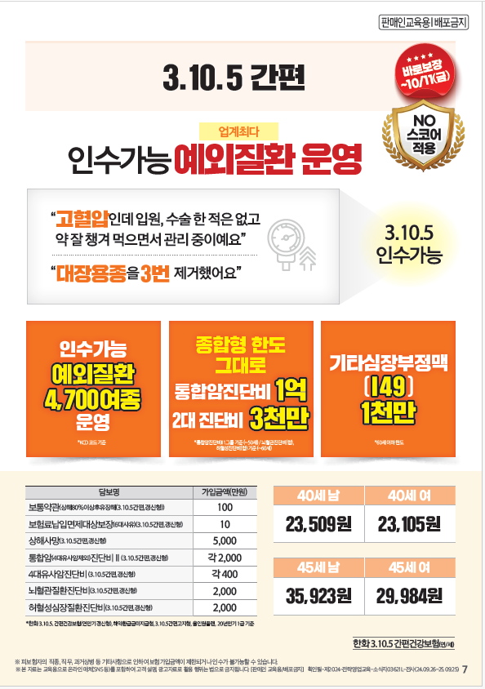
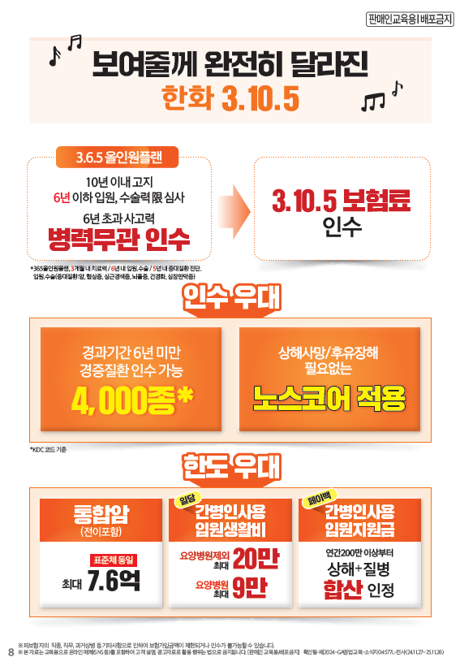
AIG 안내데스크
•
•
▷ AIG고객센터 T. 1544-2792
▷ 가입설계동의서 F. 1566-1881
▷ 완전판매 모니터링 T. 1600-4600
▷ 일반보험 업무지원센터 T. 1544-7883 F. 02-2260-2422
▷ 보상청구 및 납입 T. 1644-9002 F. 02-2011-4607
GA포털 http://ga.aig.co.kr
▷ 팩스 전송시 자동스캔
전남 순천시 순천우체국 사서함28
우)57987
보험사기 근절
‘보험사기행위’란?
보험사고의 발생, 원인 또는 내용에 관하여 보험자를 기망하여 보험금을 청구하는 행위를 말한다고 「보험사기방지 특별법」(2016.9.30. 시행) 제2조에서 정의하고 있습니다.
보험종목 | 보험사기 유형 (예시)
장기보험 | ① 살인, 자해 등 고의적 보험사고 유발행위 ② 병원의 허위진단서 발급 등 보험사고의 허위 또는 날조 행위 ③ 허위·과다입원, 과다청구, 사고발생 후 보험계약 체결 ④ 기왕증, 직업 등 중요한 사항을 고의적으로 은닉하고 보험 계약 체결 등
AIG | GA Magazine | 판매자 교육용_Agency_2501-001 | 사용기한 : 25.01.01~25.01.31
본 자료는 모집인 교육용 목적으로 제작된 것으로, 고객에게 제시‧교부의 목적 및 온라인 게시용으로 사용할 수 없습니다.

